Slide 1
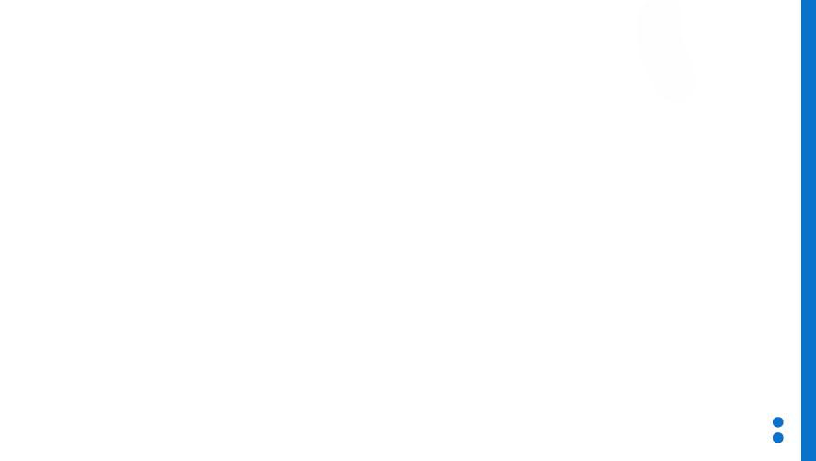


Machine Learning
Redes Neuronales
Inmaculada Gutiérrez García-Pardo

Slide 2
1. Introducción
En esta sección se presentarán el origen y definición de las redes neuronales artificiales (Neural Networks NN), su estructura más básica y aplicación en distintos sectores

Slide 3
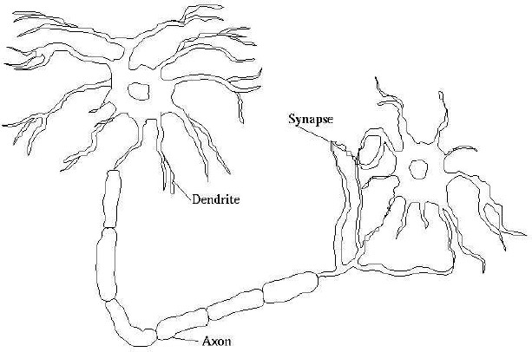
Imagen de una Neurona
Las Redes Neuronales (Neural Networks, NN) fueron originalmente una simulación abstracta de los sistemas nerviosos biológicos. Su objetivo principal es desarrollar operaciones de síntesis y procesamiento de información.
Las neuronas y las conexiones entre ellas (sinapsis) constituyen la clave para el procesado de la información.
La mayor parte de las neuronas poseen una estructura de árbol, llamada dendritas, que reciben las señales de entrada procedentes de otras neuronas a través de las sinapsis.
Una neurona consta de tres partes:
El cuerpo de la neurona,
Las dendritas, que reciben las entradas,
El axón, que lleva la salida de la neurona a las dendritas de otras neuronas por diferencias de potencial eléctrico.

Slide 4
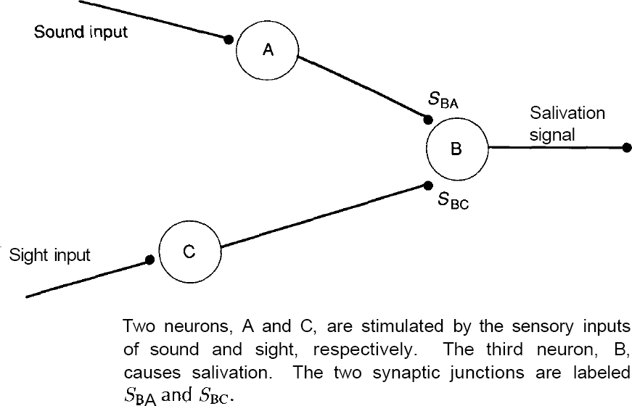
Input, Activación y Output
Input: señal sonora
Output: salivación
Input: señal visual
Dos neuronas, A y C, son estimuladas por estímulos sensoriales input, sonoro y visual,. La tercera neurona, B, provoca salivación. Las dos uniones sinápticas se llaman S_{BA} y S_{BC}
Las redes neuronales artificiales buscan hacer una simulación abstracta del sistema nervioso.
En este ejemplo hay dos neuronas que reciben la información o el estímulo desde fuera. La neurona A recibe un estímulo sonoro y la neurona C recibe un estímulo visual. Estas entradas a A y C se activan y envían la señal de activación a la neurona B, que efectúa la salida, en este caso salivación. Las dos uniones sinápticas se llaman S_{BA} y S_{BC}

Slide 5
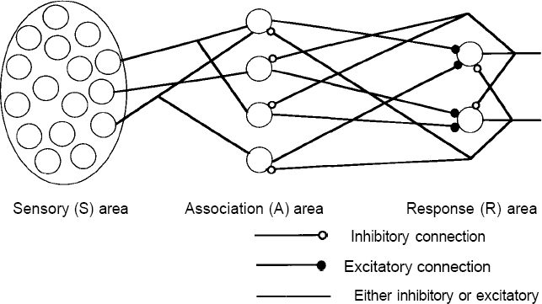
Representación en Red
La neurona recoge las señales por su sinapsis sumando todas las influencias excitadoras e inhibidoras. Si las influencias excitadoras positivas dominan, entonces la neurona produce una señal positiva y manda este mensaje a otras neuronas por sus sinapsis de salida.

Slide 6
Algunos números
¿Cuántas neuronas tiene un ser vivo?
Cuantas más neuronas y sinapsis tenga un ser vivo, más inteligente es
Animal | Neuronas en total en el sistema nervioso | Neuronas sólo en el cortex cerebral
Hombre | 8x10¹⁰ | 2x10¹⁰
Mosca de la fruta | 2x10⁵
Abeja | 1x10⁶
Rata | 2x10⁸ | 2x10⁷
Paloma | 3x10⁸
Pulpo | 5x10⁸
Gato | 7x10⁸ | 3x10⁸
Mono capuchino | 3x10⁹ | 6x10⁸
Elefante Africano | 2x10¹¹ | 1x10¹⁰
*El hombre tiene aproximadamente 1.5x10¹⁴ sinapsis.
*Entre los mamíferos, son considerados más inteligentes aquellos con mayor número de neuronas y sinapsis: cetáceos y primates.
A mayor número de neuronas sistema más inteligente
.

Slide 7
Red Neuronal Artificial. Origen
~1940, W.McCulloch (neurofisiólogo) W.Pitts (matemático) desarrollaron un modelo matemático de una neurona: neurona de McCulloch-Pitts, capaz de recibir múltiples entradas binarias y producir una salida binaria, dependiendo de la suma de las entradas y los pesos asociados a ellas.
~1950, F.Rosenblatt (psicólogo ) desarrolló el perceptrón, red neuronal que aprende a clasificar datos linealmente separables. Primera red capaz de aprender automáticamente a partir de datos de entrenamiento.
~1960, limitaciones de los patrones para aprender patrones complejos.
~1980, algoritmos de retropropagación permiten el entrenamiento de redes neuronales de múltiples capas, lo que permitió que las redes neuronales aprendieran patrones más complejos.
HOY, las redes neuronales artificiales se utilizan en una variedad de aplicaciones, incluyendo el reconocimiento de voz y de imagen, el procesamiento del lenguaje natural, la detección de fraude financiero, la conducción autónoma y muchas otras áreas.

Slide 8
Red Neuronal Artificial
¿Para qué se usan las redes neuronales? Para extraer información útil y producir inferencias a partir de los datos disponibles gracias a su capacidad de aprendizaje. Permiten realizar predicciones, clasificaciones o simplemente explicaciones de una variable respuesta o dependiente en función de otras variables independientes.
Mismo concepto general que en otros modelos predictivos más sencillos como regresión o series temporales. Dada una variable respuesta y una serie de variables independientes, poder predecir la variable respuesta (regresión/clasificación)
Dependiendo de la relación entre las variables y la complejidad de los datos, habrá que aplicar unas técnicas u otras.

Slide 9
Red Neuronal Artificial. Algunas nociones básicas
Las neuronas artificiales se conectan entre sí para transmitirse señales.
La información de entrada llega a una neurona. Mientras la atraviesa sufre distintas operaciones, obteniéndose un valor de salida.
Las neuronas se conectan entre sí mediante enlaces.
En los enlaces el valor de salida de la neurona anterior se multiplica por un peso.
Estos pesos en los enlaces pueden incrementar o inhibir el estado de activación de las neuronas adyacentes.
La conexión entre neuronas se lleva a cabo mediante funciones de combinación
A la salida de la neurona, puede existir una función limitadora o umbral que modifica el valor resultado o impone un límite que no se debe sobrepasar antes de propagarse a otra neurona. Es la función de activación.
En este módulo se trabajará con redes neuronales supervisadas: la red recibe pares de entrada y salida conocidos durante el entrenamiento y ajusta sus pesos para minimizar la diferencia entre las salidas predichas y las reales.
Como parte del proceso de aprendizaje en redes neuronales supervisadas: funciones de aprendizaje, pérdida o coste, que evalúan la discrepancia entre las predicciones y las etiquetas durante el entrenamiento

Slide 10
Red Neuronal Artificial. Características principales
Auto-Organización y Adaptabilidad: utilizan algoritmos de aprendizaje adaptativo y auto-organización, por lo que ofrecen mejores posibilidades de procesado robusto y adaptativo.
Procesado no Lineal: aumenta la capacidad de la red para aproximar funciones, clasificar patrones y aumenta su inmunidad frente al ruido.
Procesado Paralelo: normalmente se usa un gran número de nodos de procesado, con alto nivel de interconectividad.

Slide 11
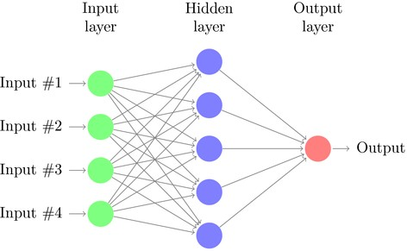
Red Neuronal Artificial
A igual que en los sistemas biológicos, en las redes neuronales artificiales necesitaremos neuronas de entrada y neuronas de salida y conexiones entre ambas.
Siempre habrá al menos 3 capas:
Capa de entrada (verde)
Capa oculta (morada)
Capa de salida (roja)

Slide 12
Red Neuronal Artificial
Capa de entrada: los nodos de esta capa son las variables de entrada disponibles en el conjunto de datos o variables independientes. Contiene los nodos input
Capa oculta: en esta capa hay variables “artificiales” o nodos ocultos que en general no existen en los datos. Estas variables conectan la entrada con la salida, y permiten construir la función que se utiliza para determinar la variable de salida en función de las variables de entrada. En general, trabajaremos con redes neuronales con una sola capa oculta. Los problemas con más de una capa oculta se abordan con técnicas de deep learning.
Capa de salida: contiene la variable respuesta o dependiente (puede haber uno o varios nodos, tantos como características se quieran predecir, clasificar o explicar). Puede ser continua o cualitativa.

Slide 13
Planteamiento
Al construir una red neuronal estamos definiendo un modelo que relaciona las entradas o los nodos de la capa de entrada (variables independientes) mediante una función que viene asociada por las relaciones existentes entre cada uno de los nodos de las distintas capas, con la variable respuesta de la capa de salida. En general estas funciones no son lineales.
Una Red Neuronal es en realidad un modelo de la forma
y=f(x1,x2,x3,…)
donde la función f es por lo general no lineal.
Ejemplo de red:
y=29.8+85.2*tanh(-0.9+2.1*X1-0.15*X2)-79*tanh(-3.5+5*X1+0.01*X2)

Slide 14
¿Qué problemas de modelización estadística se pueden abordar con las redes neuronales?
Cualquiera de los problemas conocidos se pueden abordar con la técnica de redes neuronales
Regresión
Regresión no lineal
Regresión logística
Análisis discriminante
Series temporales
Análisis Cluster
Problemas de Optimización
Etc.

Slide 15
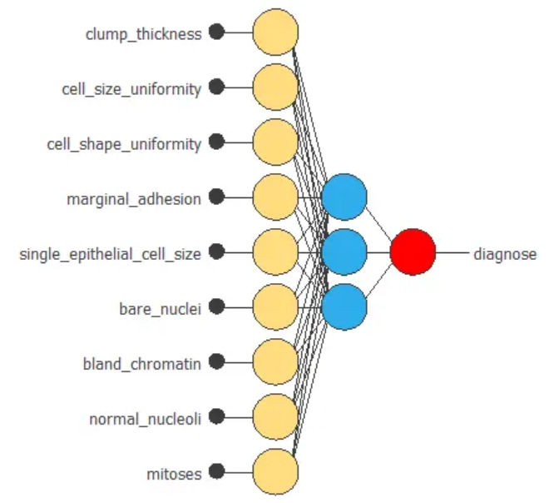
Red neuronal artificial: problema de diagnóstico

Slide 16
¿Qué problemas en el campo de la Inteligencia de Negocios se suelen abordar con las redes neuronales? Principalmente problemas relacionados con predicción y clasificación
Finanzas: Estudios de evolución de precios en mercados financieros
Banca:
Predicción de deserciones de clientes (Churn) Predicción de morosidad
Credit Scoring Detección de fraude
Predicción de pérdidas
Evaluación de riesgos asociados a clientes Análisis de supervivencia
Seguros:
Investigación de Mercados:
Segmentación y ranking de clientes Predicción de Ventas
Predicción de precios en el mercado inmobiliario

Slide 17
Otras aplicaciones
Negocios: marketing, campañas de venta
Medicina y salud: ayuda al diagnóstico, análisis de imágenes, desarrollo de medicamentos y distribución de recursos.
Alimentación: análisis de olor y aroma, perfilamiento de clientes, desarrollo de productos, control de calidad.
Transporte y comunicaciones: optimización de rutas y de distribución de recursos.
Tratamiento de texto y procesamiento de formas: reconocimiento de caracteres impresos o escritos a mano, reconocimiento de gráficos...

Slide 18
Concretamente…
Reconocimiento de voz: se utilizan en sistemas de reconocimiento de voz para transcribir audio a texto y permitir la interacción hombre-máquina mediante comandos de voz.
Reconocimiento de imágenes: se utilizan para el reconocimiento de imágenes y la clasificación de objetos, lo que permite aplicaciones en visión por computadora, reconocimiento facial, seguridad, y en sistemas de cámaras de seguridad.
Procesamiento del lenguaje natural: que permite aplicaciones como chatbots, asistentes virtuales, y sistemas de traducción automática.
Conducción autónoma: sistemas de conducción autónoma para procesar y analizar datos de sensores de vehículos, como cámaras, radares y lidar.
Pronóstico del tiempo
Juegos: en juegos como ajedrez, Go y póker para aprender a tomar decisiones óptimas en función del estado actual del juego y maximizar la probabilidad de ganar.

Slide 19
Aplicaciones reales
Reconocimiento de voz, para transcribir audio a texto. Siri
Pronunciación: NETtalk (87), aprende a pronunciar texto escrito. 29 unidades de entrada (26 letras, más espacios, puntos, comas), 80 unidades ocultas. 1024-palabras de entrenamiento. 95% de éxito en entrenamiento, y 78% en la prueba.
Reconocimiento de caracteres: una de las aplicaciones más grandes de redes neuronales actuales (Le Cun et al. 89). Esta red lee códigos postales en cartas escritas a mano. El sistema tiene un prepocesador para localizar números, y la red los descifra. 3 capas ocultas (768, 192 y 30 unidades cada una). Logra un 99% de éxito, adecuado para un sistema de correo automático y se ha implementado en un chip.
ALVINN (Autonomous Land Vehicle In a Neural Network) (Pomerleau 93) es una red neuronal que aprende a conducir un vehículo viendo cómo lo hace un humano. Se utiliza una cámara que alimenta una rejilla de entradas a la red. La salida (30 unidades) controla la dirección del volante.

Slide 20
Aplicaciones reales
Búsqueda de imágenes de Google: Google utiliza una red neuronal para etiquetar automáticamente las imágenes y mejorar la precisión de la búsqueda de imágenes.
YouTube: utiliza una red neuronal para recomendar videos personalizados a los usuarios, basándose en su historial de búsqueda y visualización.
Facebook: para analizar y etiquetar automáticamente las fotos subidas por los usuarios, lo que permite una fácil búsqueda y organización.
Netflix: para recomendar películas y programas de televisión personalizados a los usuarios, basándose en su historial de visualización y calificaciones.
Amazon: para recomendar productos personalizados a los usuarios, basándose en su historial de búsqueda y compra.
Spotify: para recomendar música personalizada a los usuarios, basándose en sus preferencias de escucha y hábitos.
Google Translate: para mejorar la calidad de las traducciones y hacerlas más precisas y naturales.

Slide 21
Algunas APPs para “jugar” con redes neuronales
Deep Learning Studio (https://deeplearningstudio.com/ ): plataforma en línea gratuita que permite crear, entrenar y probar modelos de redes neuronales sin necesidad de instalar software. Compatible con una variedad de marcos de aprendizaje profundo y ofrece una interfaz gráfica.
Neural Network Console (https://dl.sony.com/ ): herramienta en línea gratuita que permite diseñar y entrenar redes neuronales de forma interactiva. Puedes seleccionar diferentes capas y funciones de activación, ajustar los parámetros de entrenamiento y observar el rendimiento de la red en tiempo real.
Keras (https://keras.io/ ): biblioteca de aprendizaje profundo de código abierto para Python que permite crear y entrenar redes neuronales. Es fácil de usar y ofrece una amplia gama de funciones de activación y capas para construir modelos complejos de redes neuronales.
Caffe (https://caffe.berkeleyvision.org/ ): marco de aprendizaje profundo de código abierto para la construcción y entrenamiento de redes neuronales. Ofrece un rendimiento rápido y eficiente para modelos de redes neuronales grandes y complejos.

Slide 22
Algunas APPs para “jugar” con redes neuronales
TensorFlow Playground (https://playground.tensorflow.org/) herramienta en línea gratuita y fácil de usar que te permite experimentar con redes neuronales en tiempo real. Puedes ajustar los parámetros de la red neuronal y observar cómo cambia el rendimiento de la red en diferentes tareas.
https://www.i-am.ai/neural-numbers.html
https://www.i-am.ai/piano-genie.html
https://modeldepot.github.io/tfjs-yolo-tiny-demo/
http://places2.csail.mit.edu/
Y por supuesto, GPT:
https://chat.openai.com ps://chat.openai.com

Slide 23
2. ¿Por qué utilizar redes neuronales artificiales?
Comparación entre redes neuronales y métodos clásicos
Las dos culturas de la modelización estadística
Escenarios apropiados para la aplicación de redes neuronales

Slide 24
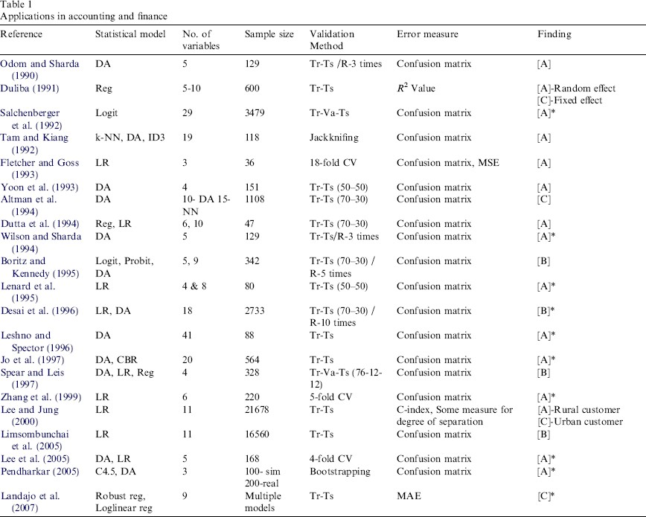
Comparativas entre la aplicación de redes neuronales y métodos clásicos existentes en la literatura.
Métodos de validación y datos utilizados y tamaño de las muestras consideradas.
[A]=La red neuronal supera
al método clásico; [B]=Funcionan igual; [C]=Mejor clásico
Las redes neuronales han mejorado notablemente en los últimos años, ante el aumento de la cantidad y complejidad de los datos a analizar.

Slide 25
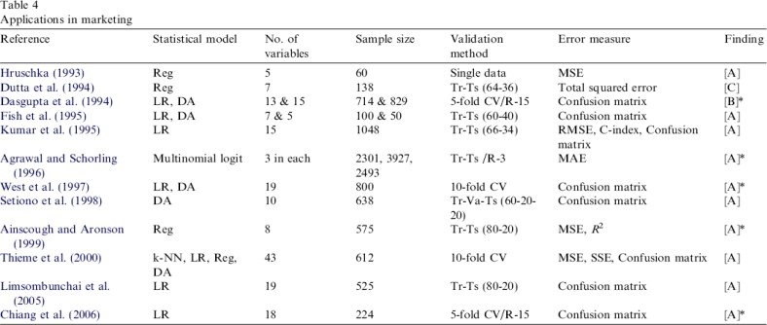
[A]=La red neuronal supera al método clásico; [B]=Funcionan igual; [C]=Mejor clásico

Slide 26
¿Por qué utilizar las redes neuronales si ya existen modelos estadísticos para cada problema de predicción continua, clasificación, series o clustering? Las relaciones entre variables no son lineales, o no son conocidas. OJO: también se podrían usar cuando sí se conocen las relaciones entre las variables pero el volumen de datos es demasiado grande.

Slide 27
Cuando las relaciones entre las variables son relativamente lineales, o el volumen de datos no es excesivamente grande, en ocasiones suelen funcionar mejor las técnicas clásicas, como la regresión lineal, logística o análisis discriminante, que las redes neuronales.
A día de hoy se siguen haciendo muchas comparativas entre métodos de machine learning y métodos clásicos, que nos permiten entender y diferenciar ambos escenarios.

Slide 28
Paréntesis Cultural
Las dos culturas de la modelización estadística
Hay quien piensa que no es necesaria la aplicación de algoritmia, pudiendo considerar las técnicas estocásticas clásicas.
Hay quien apoya lo contrario, insistiendo en la utilidad de la algoritmia.

Slide 29
“Statistical Modeling: The Two Cultures”
Leo Breiman, Statistical Science (2001)
En este artículo se presenta una comparativa entre ambos puntos de vista, planteando los pros/contras de cada una de ellas.
Proporciona una visión de la modelización estocástica y otra de la modelización algorítmica.
Normalmente se tiene un conjunto de datos y una caja negra para su explicación:
una serie de variables de entrada; a partir de esta caja negra se puede entender la relación entre las variables de entrada y la de salida con el objetivo de predecir, clasificar o simplemente obtener una explicación sobre la variable respuesta.
Desde las perspectiva de la modelización estocástica se considera que dentro de la caja negra hay modelos estocásticos en los que se conocen los parámetros asociados a cada variable, la importancia de las mismas, el error cometido, los parámetros estimados, etc. Esto permite establecer una función “sencilla” (regresión lineal, logística, clúster….) que relaciona las variables de entrada con la de salida. Para validar estos modelos se evalúa la efectividad mediante el análisis de los residuos.
Desde la perspectiva de la modelización algorítmica el interior de la caja negra es totalmente desconocido. Se construye una función que relaciona las variables de entrada con la independiente. No se puede determinar la influencia de cada variable sobre el objetivo. No es posible hacer la validación mediante test ni análisis de los residuos. Para evaluar estos métodos se analiza la diferencia entre los valores reales y los predichos, técnicas de validación cruzada, training/test. NECESARIO GRAN VOLUMEN DE DATOS.

Slide 30
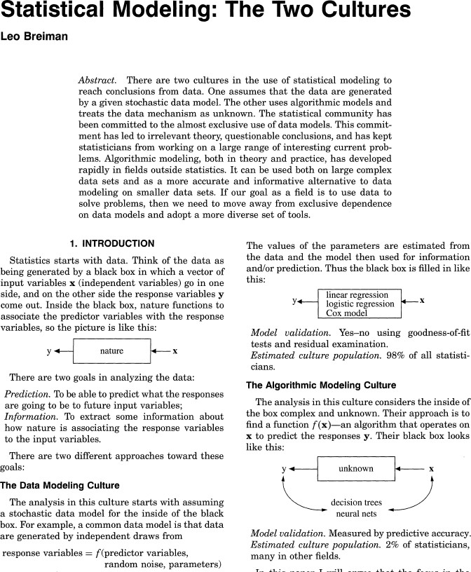

Slide 31
¿Métodos Estocásticos
VS
Métodos Algorítmicos?

Slide 32
1. Limitaciones en los modelos estadísticos
Siempre que se define un modelo estocástico, hay que determinar algo del tipo: “este conjunto de datos ha sido generado de acuerdo al modelo [-----].”
Además, hay que exigir una inferencia estadística a cada uno de los parámetros y residuos resultantes del modelo. Se asocia una hipótesis previa al conjunto de datos.
Regresión lineal: y=b₀+b₁x₁+b₂x₂+e
Regresión logística: log(p/(1-p))=b₀+b₁x₁+b₂x₂+e
Complejidad actual de los datos a tratar: número y tipo de variables, relaciones oscuras, relaciones desconocidas, lineales y no lineales, rangos de diferente comportamiento, las hipótesis de normalidad no se cumplen (sobre todo con grandes volúmenes de datos), gran cantidad de observaciones, etc.
Ante estas situaciónes es difícil establecer un modelo y es optimista ceñirse a él.
Los modelos clásicos pueden funcionar (son robustos), pero habrá mejores opciones.
Cuando los datos son muy numerosos o muy complejos no se pueden garantizar las hipótesis/tests.

Slide 33
Cuando el conjunto de datos es complejo, es conveniente tratar de comparar la aplicación de modelos clásicos, que ayudan a la interpretación, con la aplicación de técnicas algorítmicas, que proporcionan una mejor predicción.

Slide 34
2. La multiplicidad de modelos
En general, para los mismos datos, suelen existir muchos modelos alternativos que funcionan de manera equivalente, ajustándose correctamente:
Modelos con diferentes variables input
Modelos con diferentes funciones (logística versus discriminante, regresión o regresión PLS, etc.)
Esto es natural, pero es una realidad que se suele soslayar, pretendiendo siempre mostrar que el modelo planteado es óptimo (lo cual no siempre es cierto).
La rigidez que en ocasiones se exige a los planteamientos clásicos puede desembocar en una falta de eficacia predictiva.
IMPRESCINDIBLE: comparar métodos clásicos con métodos algorítmicos, y contrastarlos mediante técnicas de validación cruzada y/o datos test, probando muchas opciones, incluido métodos de ensamblado (agregado de modelos: bagging, boosting, etc.)

Slide 35
3. Explicar o predecir
Los modelos estadísticos tienen la ventaja de proporcionar información sobre la aportación de las diferentes variables input al modelo, de la significatividad, signo y magnitud de los parámetros correspondientes, ganando explicabilidad. Pero a menudo esto es poco importante respecto de la capacidad predictiva del modelo.
Las medidas clásicas de ajuste, significatividad, etc. pasan a segundo plano cuando se tiene mucha información y el objetivo es predecir.
La precisión, capacidad predictiva bajo diferentes perspectivas y funciones de error son más importantes que la comprensión lógica del modelo en el contexto.
Cuando la intención es predecir, es preferible utilizar métodos algorítmicos.

Slide 36
Cuando no se conocen las relaciones entre las variables, o cuando estas relaciones no son lineales, es preferible aplicar la modelización algorítmica que la modelización clásica
Cuando se tiene más interés en predecir que en entender los datos, es preferible aplicar la modelización algorítmica que la modelización clásica

Slide 37
4. Cuando la modelización previa es inviable
En un gran porcentaje de los casos se desconocen las leyes que relacionan las variables input con las output:
No linealidad, funciones desconocidas entre variables input y output
Modelos a trozos, según rangos de variables
Variables latentes, que no se obtienen por medición directa, sino que se pueden obtener a partir de otras variables; esto es, no se observan directamente sino que son inferidas. Por ejemplo, la calidad de vida de una persona, que se puede intuir a partir de otras variables.
Información redundante
Información localizada importante en algunos rangos/variables
Datos missing
→Se necesitan métodos flexibles que puedan abordar este tipo de datos pues es casi imposible derivar artesanalmente todas las relaciones y solucionar simultáneamente todos los problemas desde una perspectiva clásica.

Slide 38
Estos problemas son habituales cuando nos enfrentamos a grandes volúmenes de datos.
Aunque en muchas ocasiones se pueden resolver, principalmente mediante la caja negra de los modelos algorítmicos, es conveniente enfrentarse en la medida de lo posible a estas casuísticas antes de proponer un modelo, mediante el análisis y depuración de datos.
Siempre se intentará tener los datos lo más limpios y claros que se pueda, antes de considerar el modelo de red neuronal. Esto nos proporcionará mejores predicciones.

Slide 39
Métodos algorítmicos modernos como alternativa a los métodos de modelización estadística clásica, para predicción-clasificación
Universales (sólo necesitan monitorizar ciertos parámetros)
Gradient Boosting
Redes Neuronales
Support Vector Machines (SVM)
Multi Adaptive Regression Splines (MARS)
Trees y Random Forests
No universales (necesitan un cierto tipo de modelización previa) Splines, kernel, wavelets, naïve bayes, mixtures, etc.

Slide 40
¿Cuándo utilizar las redes neuronales?
No linealidad, funciones desconocidas entre variables input y output
Complejidad de los datos (efecto temporal, muchas variables categóricas, datos censurados, datos perdidos, variables latentes, etc.)
Complejidad del output (varias variables output simultáneas, de diferente tipo)
En general, para utilizar una red neuronal con garantías se requieren muchas observaciones. Al no haber inferencia propiamente dicha se necesita que haya datos suficientes para entrenar el modelo y obtener la función asociada al conjunto de variables, y otra parte de los datos para usarlos como test en la validación del modelo).
Cuando los datos no son suficientes, las técnicas de machine learning tienden a sobreajustar.

Slide 41
¿Cuándo NO utilizar las redes neuronales?
Linealidad en las relaciones, o funciones de relación conocidas entre variables input y output (modelos econométricos conocidos, datos de química, termodinámica, biometría, etc. con funciones no lineales pero bien conocidas, etc.)
Pocas observaciones (aquí la inferencia clásica es fundamental para construir modelos robustos)
El objetivo no es predecir, sino explicar, o bien son las dos cosas (la red es una caja negra y es difícil extraer información aparte de buenas predicciones)
En general, siempre que se pueda se deben probar modelos clásicos y contrastarlos en términos de predicción (datos test, validación cruzada, etc.) con la red neuronal.
Aplicaremos modelos de redes neuronales y se compararán con el modelo de regresión lineal o logística que se habría considerado en su lugar.

Slide 42
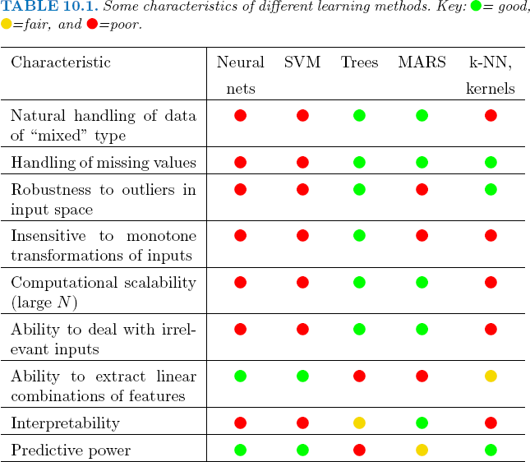
¿Qué características debe tener un modelo, o qué necesidades tengo, para decidir si es o no conveniente aplicar técnicas de machine learning, y cuáles son más convenientes? Tabla extraída del libro “The Elements of Statistical Learning" (Hastie, Tibshirani, 2001)
Multivariate Adaptative Regression Splines
IMPORTANTE TENER LOS DATOS LO MAS LIMPIOS POSIBLE PARA CUBRIR LAS CARENCIAS DEPURATIVAS DE LAS REDES NEURONALES Y APROVECHAR SU CAPACIDAD PREDICTIVA

Slide 43
Fases en la modelización con redes neuronales
Fase de entrenamiento: se usa un conjunto de datos o patrones de entrenamiento para determinar los pesos (parámetros) que definen el modelo de red neuronal. Se calculan iterativamente, de acuerdo con los valores de entrenamiento, con el objeto de minimizar el error cometido entre la salida obtenida por la red neuronal y la salida deseada.
Fase de Prueba: en la fase anterior, el modelo puede que se ajuste demasiado a las particularidades presentes en los patrones de entrenamiento, perdiendo su habilidad de generalizar su aprendizaje a casos nuevos (sobreajuste). Para evitar el problema del sobreajuste, es aconsejable utilizar un segundo grupo de datos diferentes a los de entrenamiento, el grupo de validación, que permita controlar el proceso de aprendizaje.
Las redes neuronales suelen tender al sobreajuste. Para evitarlo, se recomienda utilizar un conjunto de datos de validación (diferente al de prueba) que permita controlar el proceso de aprendizaje.

Slide 44
Machine Learning
Redes Neuronales
Inmaculada Gutiérrez García-Pardo

Slide 45
3. Arquitectura básica de las NN
Definición de la arquitectura de una red neuronal
Estructuras de conexión
Elementos de una red neuronal multicapa
Capas y neuronas
Función de combinación
Función de activación
Función de pérdida o costes
Motivación y justificación matemática del uso de NN

Slide 46
Arquitectura de una red neuronal: se refiere a la estructura y organización de las capas y conexiones dentro de la red, especificando cómo las neuronas y las capas están dispuestas y conectadas para realizar una tarea específica. Puede incluir detalles como el número de capas, el número de neuronas en cada capa, las funciones de activación utilizadas y la forma en que las neuronas están conectadas entre sí
Perceptrón: es la unidad básica de una red neuronal. Consiste en una sola capa de neuronas conectadas directamente a la entrada y produciendo una salida. Puede utilizarse para problemas de clasificación binaria, pues básicamente su capacidad es “separar” los datos. Consta de una capa de entrada con neuronas que presentan las características de entrada, en la que cada conexión está asociada a un peso, y una capa de salida con una única neurona que produce la salida del perceptrón, aplicando una función de activación al resultado de la suma ponderada de las entradas y los pesos
Red Neuronal Multicapa (MLP): compuesta por múltiples capas de neuronas (entrada, capas ocultas y salida). Utiliza la retropropagación del error para entrenamiento. Adecuada para una variedad de tareas, incluyendo clasificación y regresión.
Este módulo se centrará en las MLP con una sola capa oculta
Redes Neuronales Convolucionales (CNN): diseñadas para procesar datos en forma de cuadrículas, como imágenes. Utilizan capas convolucionales para detectar patrones locales. Estas capass utilizan filtros o kernels para extraer características locales y comparten parámetros a través de la entrada; cada neurona está conectada solo a una región local de la entrada, no a toda la entrada. Se suelen usar en tareas de visión por ordenador.

Slide 47
Arquitectura de una red neuronal
Redes Neuronales Recurrentes (RNN): diseñadas para trabajar con datos secuenciales, como series temporales o texto. Contienen conexiones recurrentes que permiten a la red mantener información sobre estados anteriores. Útiles para tareas de procesamiento de lenguaje natural (NLP) y predicción temporal.
Redes Neuronales Generativas (GAN): compuestas por un generador y un discriminador. El generador crea datos sintéticos, mientras que el discriminador evalúa la autenticidad. Utilizadas en la generación de imágenes y otros datos.
Autoencoders: formados por un codificador y un decodificador. Aprenden una representación compacta de los datos. Útiles en tareas de reducción de dimensionalidad y reconstrucción de datos.
Redes Residuales (ResNet): Introducen conexiones residuales para facilitar el entrenamiento de redes profundas. Dirigidas a superar el problema de descenso del gradiente en arquitecturas profundas.
Redes Neuronales Siamesas: utilizadas para comparar similitudes entre dos entradas. Comparten parámetros entre dos ramas de la red para aprender representaciones similares.
Redes Neuronales de Atención (Transformer): introducen mecanismos de atención para capturar relaciones entre diferentes partes de la entrada. Ampliamente utilizadas en tareas de procesamiento de lenguaje natural. (CHATGPT)

Slide 48
Estructuras de conexión
Conexiones hacia delante: los valores de las neuronas de una capa inferior son propagados hacia las neuronas de la capa superior por medio de las redes de conexiones hacia adelante.
Conexiones hacia atrás: llevan los valores de las neuronas de una capa superior a otras de la capa inferior.
Conexiones laterales: un ejemplo es el winner-takes-all: a la neurona de salida que da el valor más alto se le asigna el valor total
Conexiones con retardo: los elementos de retardo se incorporan en las conexiones para implementar modelos dinámicos y temporales

Slide 49
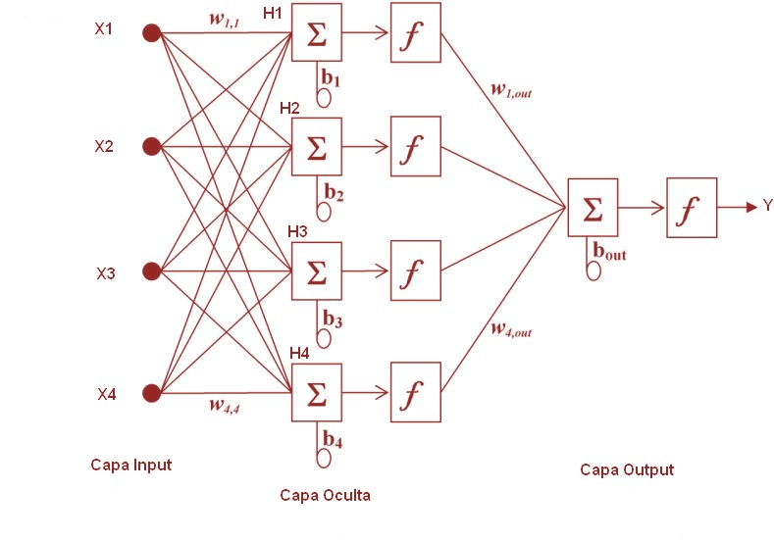
Construcción del modelo: MLP hacia adelante, backpropagation
La capa input o de entrada (cuyos nodos son las variables del modelo) se conecta a la capa oculta (cuando se construye el modelo hay que determinar cuántos nodos hay en la capa oculta) mediante la función de combinación, representada por Σ, donde los pesos wij hacen el papel de parámetros a estimar.
En la capa de salida tenemos tantos nodos como variables de salida haya.
Peso asignado a la conexión entre el nodo X1 de la capa de entrada y el nodo H1 de la capa oculta
Modelo de caja negra: el número de nodos de la capa oculta se determina mediante prueba/error. No hay un número de nodos óptimo establecido.
Lo primero es conectar cada nodo de la capa de entrada con cada nodo de la capa oculta (sinapsis).
Desde cada nodo de la capa de entrada saldrán tantas conexiones como neuronas haya en la capa oculta.
Red neuronal con 4 inputs X1,…,X4, un output Y, con una capa oculta con 4 nodos ocultos H1, H2, H3, H4.

Slide 50
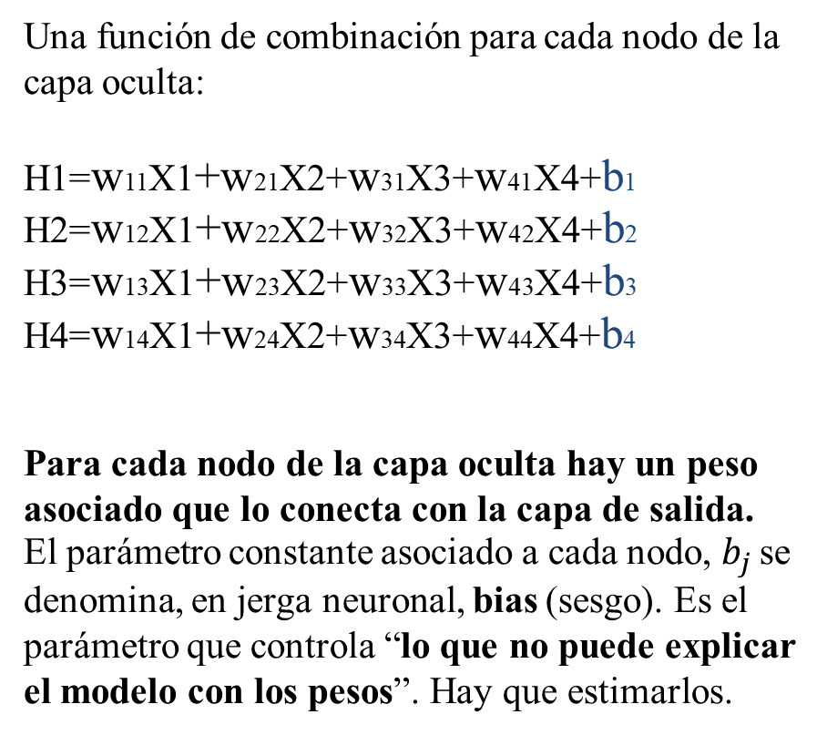
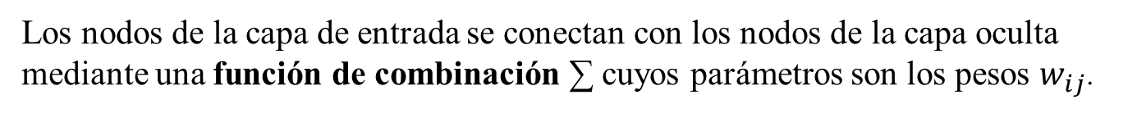
La función de combinación más habitual es la lineal. Previamente se han estandarizado las variables input.
Los nodos de la capa de entrada se conectan con los nodos de la capa oculta mediante una función de combinación ∑ cuyos parámetros son los pesos $w_{ij}$.
Una función de combinación para cada nodo de la capa oculta:
H1=w11X1+w21X2+w31X3+w41X4+b1 H2=w12X1+w22X2+w32X3+w42X4+b2 H3=w13X1+w23X2+w33X3+w43X4+b3 H4=w14X1+w24X2+w34X3+w44X4+b4
Para cada nodo de la capa oculta hay un peso asociado que lo conecta con la capa de salida.
El parámetro constante asociado a cada nodo, $b_{j}$ se denomina, en jerga neuronal, bias (sesgo). Es el parámetro que controla “lo que no puede explicar el modelo con los pesos”. Hay que estimarlos.
La activación externa de las neuronas de entrada junto con la función de combinación que las conecta con los nodos de la capa oculta, se activan y pasan a la capa de salida.

Slide 51
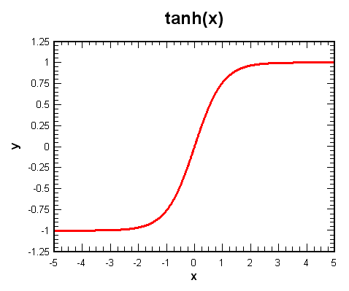
Tras aplicar la función de combinación, aplicamos a cada nodo oculto la función de activación , representada por f .
Una función de activación muy utilizada es la tangente hiperbólica,
Peso que conecta cada nodo oculto con el nodo de salida
Aplicando la función de activación a cada nodo oculto (que ya ha recibido la combinación con los nodos de la capa de entrada):
H1=tanh(w11X1+w21X2+w31X3+w41X4+b1)
H2=tanh(w12X1+w22X2+w32X3+w42X4+b2) H3=tanh(w13X1+w23X2+w33X3+w43X4+b3) H4=tanh(w14X1+w24X2+w34X3+w44X4+b4)
Las funciones de activación son la “entrada” a la siguiente capa; bien sea otra capa oculta, si es que hay más, o la capa de salida.
En general, dentro de la misma capa se suele usar la misma función de activación.

Slide 52
Finalmente aplicamos combinación y después activación de la capa oculta a la capa output
RECORDATORIO:
H1=tanh(w11X1+w21X2+w31X3+w41X4+b1)
H2=tanh(w12X1+w22X2+w32X3+w42X4+b2) H3=tanh(w13X1+w23X2+w33X3+w43X4+b3) H4=tanh(w14X1+w24X2+w34X3+w44X4+b4)
Combinación de los nodos de la capa oculta:
Y=w_{1,out}H1+w_{2,out}H2+w_{3,out}H3+w4_{,out}H4+bout
Activación final (nota: cuando la variable output es continua no se realiza activación en el nodo de salida)
Y=tanh(Y)=tanh(w_{1,out}H1+w_{2,out}H2+w_{3,out}H3+w_{4,out}H4+bout) si la variable output es binaria, codificada 0,1 o -1,1
Y= Y si la variable output es continua

Slide 53
Y=tanh(w1,outH1+w2,outH2+w3,outH3+w4,outH4+bout)=
Desarrollando los valores de los nodos ocultos (si la variable dependiente fuera binaria; si es continua no hay que aplicar la primera tanh, correspondiente a la capa output):
=tanh(w1,out(tanh(w11X1+w21X2+w31X3+w41X4+b1))
+w2,out(tanh(w12X1+w22X2+w32X3+w42X4+b2))+
+w3,out(tanh(w13X1+w23X2+w33X3+w43X4+b3))+
+w4,out(tanh(w14X1+w24X2+w34X3+w44X4+b4))+
+bout)
En una red con 4 variables inputs , una output, una capa oculta con cuatro nodos ocultos, funciones de combinación lineal y funciones de activación tanh, el modelo planteado es:
Y=tanh(w1,out(tanh(w11X1+w21X2+w31X3+w41X4+b1))
+w2,out(tanh(w12X1+w22X2+w32X3+w42X4+b2))+
+w3,out(tanh(w13X1+w23X2+w33X3+w43X4+b3))+
+w4,out(tanh(w14X1+w24X2+w34X3+w44X4+b4))+
+bout)

Slide 54
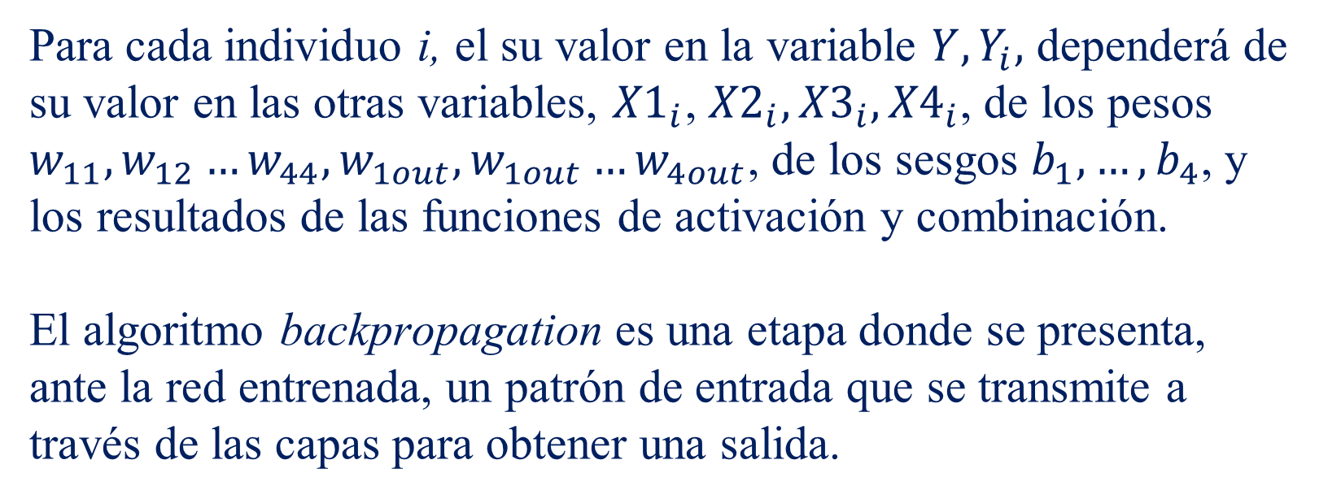
Para cada individuo i, el su valor en la variable $Y, Y_{i},$ dependerá de su valor en las otras variables, ${X1}_{i}$, ${X2}_{i},{X3}_{i},{X4}_{i}$, de los pesos $w_{11}, w_{12}…w_{44},w_{1out}, w_{1out}…w_{4out}$, de los sesgos $b_{1},…,b_{4}$, y los resultados de las funciones de activación y combinación.
El algoritmo backpropagation es una etapa donde se presenta, ante la red entrenada, un patrón de entrada que se transmite a través de las capas para obtener una salida.

Slide 55
Algoritmo de aprendizaje: método utilizado para ajustar los parámetros del modelo con el objetivo de minimizar la función de pérdida. El algoritmo de aprendizaje guía la optimización de la función de pérdida a lo largo del proceso de entrenamiento.
Backpropagation/Retropropagación del Error: utiliza el descenso del gradiente para ajustar los pesos, minimizando la diferencia entre las predicciones y las etiquetas reales. Es uno de los algoritmos más comunes para el entrenamiento de redes neuronales supervisadas.
Boltzmann Machines: son redes neuronales estocásticas basadas en máquinas de Boltzmann. Aplican muestreo estocástico para aprender patrones en datos y pueden utilizarse para modelar distribuciones probabilísticas.
LVQ (Vector Cuantizador Competitivo): algoritmo de aprendizaje no supervisado que agrupa los datos de entrada en clases o categorías. Cada neurona compite por activarse según la entrada, y la neurona ganadora actualiza sus pesos para asemejarse más a la entrada.
Memoria Asociativa: redes diseñadas para recordar y recuperar patrones específicos de entrada asociados con patrones de salida correspondientes.
ARTMap (Adaptive Resonance Theory Map): utiliza reglas de aprendizaje adaptativas y resonancia para clasificar patrones de entrada en categorías específicas.
Proyección de Shannon: técnicas basadas en la teoría de la información de Shannon para proyectar datos en un espacio más compacto o para reducir la dimensionalidad.
Kohonen SOM (Mapa Autoorganizado de Kohonen): algoritmo de aprendizaje no supervisado que organiza datos en un mapa topológico bidimensional, manteniendo las relaciones entre los datos input.
ART (Adaptive Resonance Theory): Es un conjunto de algoritmos diseñados para aprendizaje no supervisado y supervisado, permitiendo a la red adaptarse a nuevos patrones sin olvidar los antiguos.
Análisis Lineal de Discriminante (LDA): técnica de reducción de dimensionalidad que maximiza la separación entre clases en los datos.
Análisis de Componentes Principales (PCA): técnica de reducción de dimensionalidad que busca proyectar los datos en un nuevo espacio donde las variables están descorrelacionadas.

Slide 56
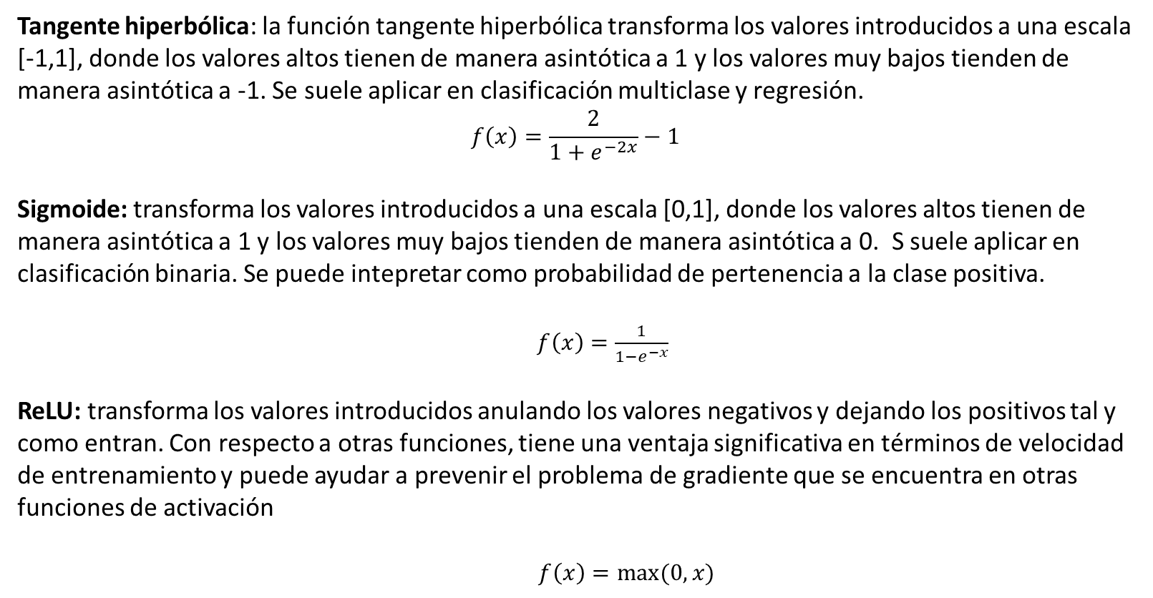
Función de activación: sirve para devolver una salida a partir de un valor de entrada, normalmente en un rango de salida determinado como [0,1] o [-1,1]
Tangente hiperbólica: la función tangente hiperbólica transforma los valores introducidos a una escala [-1,1], donde los valores altos tienen de manera asintótica a 1 y los valores muy bajos tienden de manera asintótica a -1. Se suele aplicar en clasificación multiclase y regresión. $$f\left(x\right)=\frac{2}{1+e^{−2x}}−1$$ Sigmoide: transforma los valores introducidos a una escala [0,1], donde los valores altos tienen de manera asintótica a 1 y los valores muy bajos tienden de manera asintótica a 0. S suele aplicar en clasificación binaria. Se puede intepretar como probabilidad de pertenencia a la clase positiva. $f\left(x\right)=\frac{1}{1−e^{−x}}$ ReLU: transforma los valores introducidos anulando los valores negativos y dejando los positivos tal y como entran. Con respecto a otras funciones, tiene una ventaja significativa en términos de velocidad de entrenamiento y puede ayudar a prevenir el problema de gradiente que se encuentra en otras funciones de activación $f\left(x\right)=max⁡(0,x)$

Slide 57
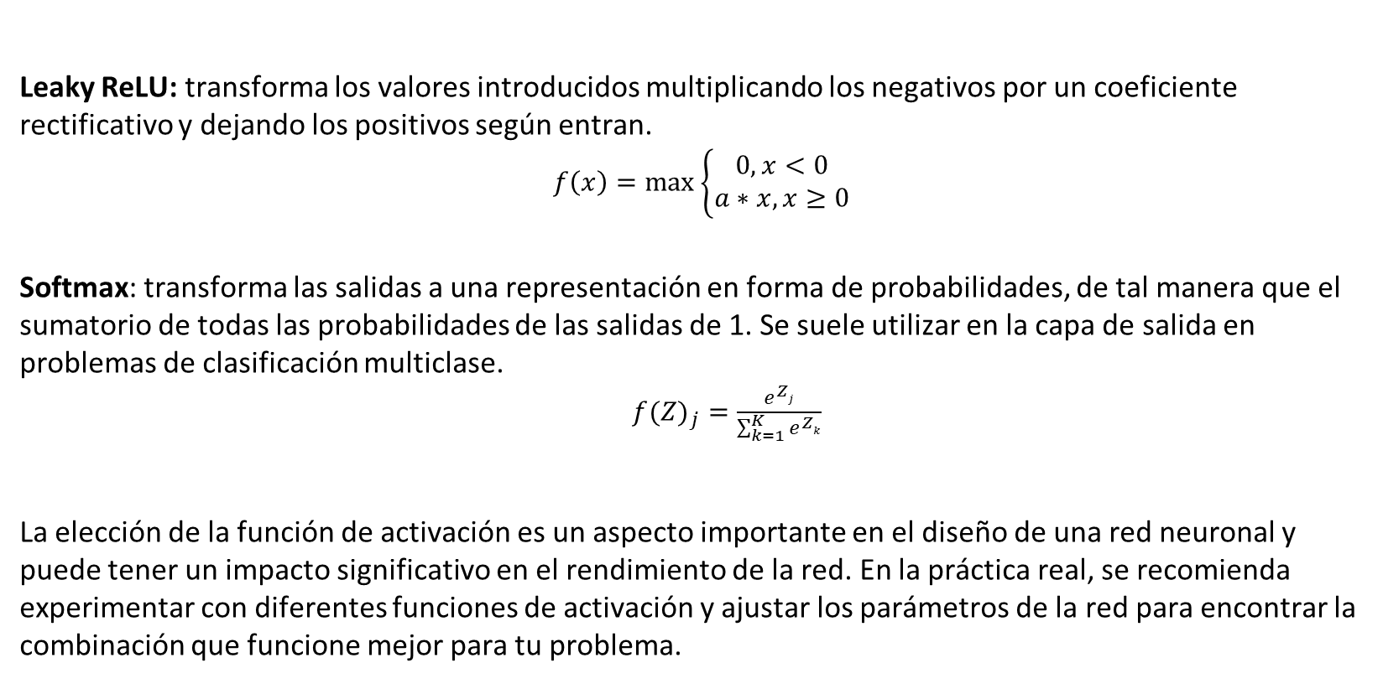
Leaky ReLU: transforma los valores introducidos multiplicando los negativos por un coeficiente rectificativo y dejando los positivos según entran. $f\left(x\right)=max⁡\left\{\begin{aligned}0, x<0 \\ a∗x, x≥0\end{aligned}\right.$ Softmax: transforma las salidas a una representación en forma de probabilidades, de tal manera que el sumatorio de todas las probabilidades de las salidas de 1. Se suele utilizar en la capa de salida en problemas de clasificación multiclase. $f(Z)_{j}=\frac{e^{Zj}}{\sum_{k=1}^{K}{e^{Zk}}}$ La elección de la función de activación es un aspecto importante en el diseño de una red neuronal y puede tener un impacto significativo en el rendimiento de la red. En la práctica real, se recomienda experimentar con diferentes funciones de activación y ajustar los parámetros de la red para encontrar la combinación que funcione mejor para tu problema.
Función de activación:

Slide 58
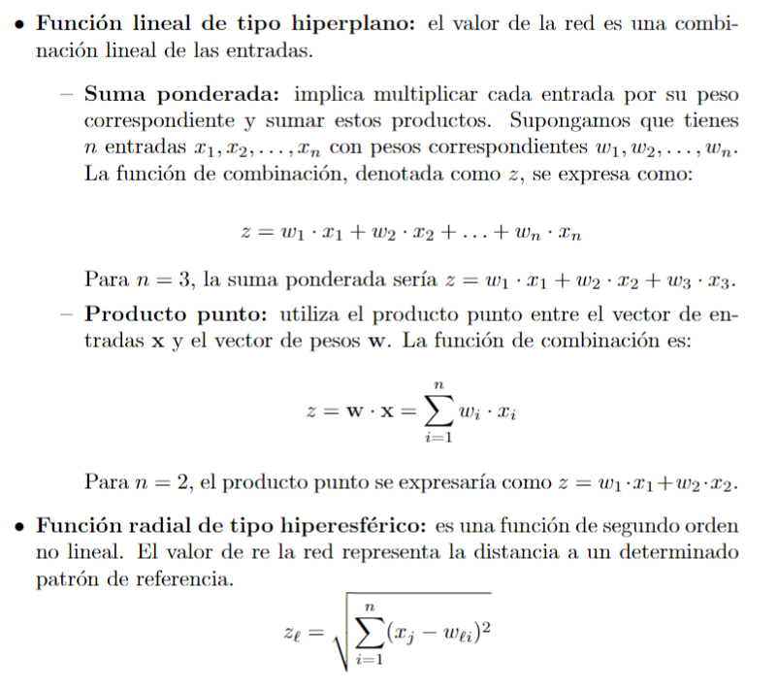
Función de combinación/base: se refiere al cálculo realizado para obtener la entrada ponderada a una neurona antes de aplicar la función de activación.

Slide 59
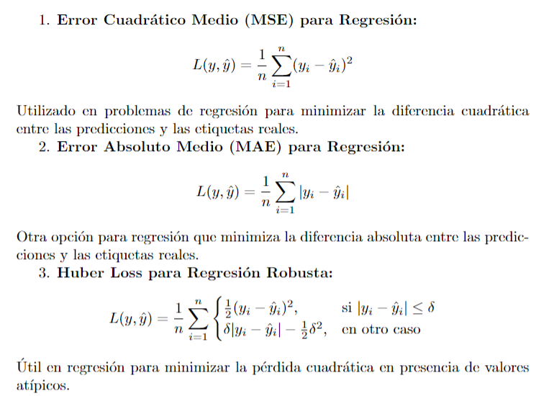
Función de pérdida o coste: es una medida que cuantifica cuán bien el modelo hace predicciones en comparación con las etiquetas reales del conjunto de datos. Evalúa la discrepancia entre las predicciones del modelo y los valores reales, proporcionando una medida de error. El objetivo durante el entrenamiento es minimizar esta función, ya que un valor más bajo indica que el modelo está haciendo predicciones más precisas.
Regresión

Slide 60
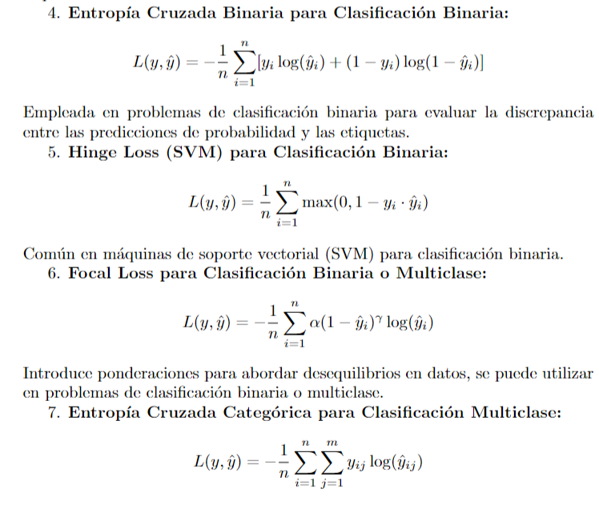
Función de pérdida o coste. Clasificación

Slide 61
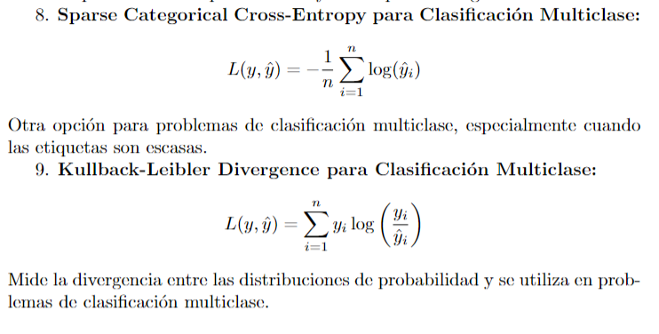
Función de pérdida o coste. Clasificación

Slide 62
Parámetros de una red neuronal
4*4 pesos capa input-capa oculta+4 bias capa oculta+4 pesos capa oculta-capa output+bias capa output=25
(¡Más vale tener muchas observaciones!)
En general, Número de parámetros Red neuronal con una capa y una variable output:
h(k+1)+h+1
donde h= número de nodos ocultos, k=número de nodos input
En regresión clásica serían k+1=5 en nuestro caso con 4 variables de entrada.

Slide 63
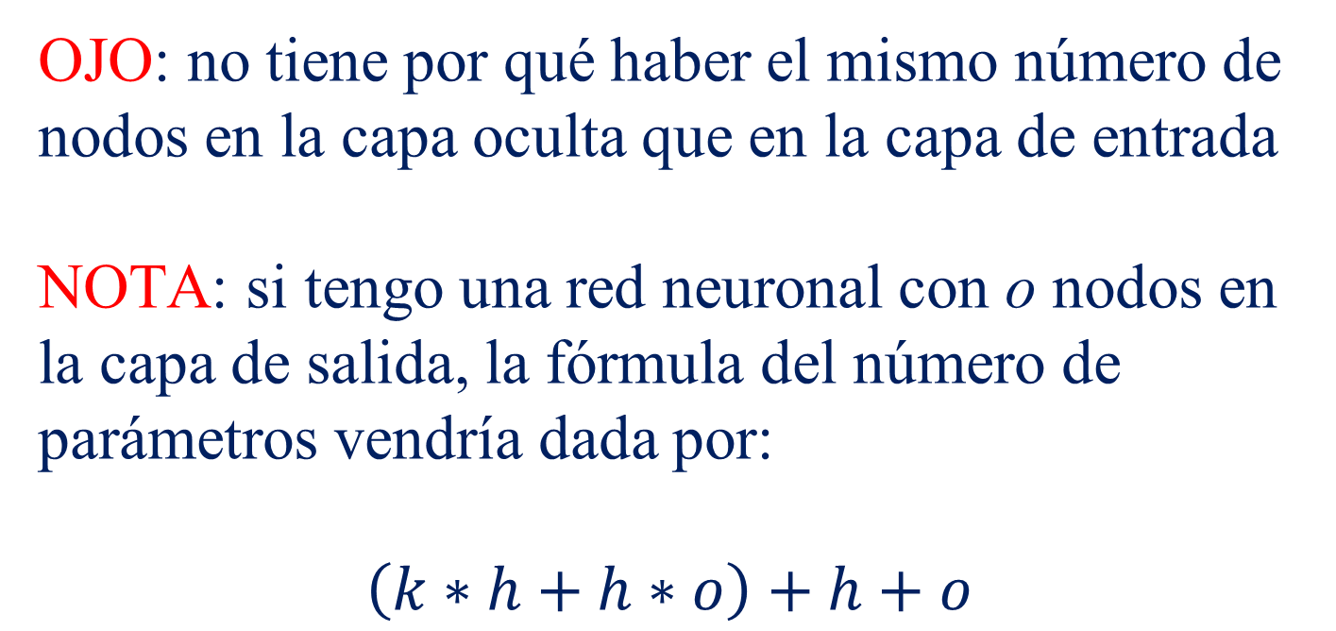
OJO: no tiene por qué haber el mismo número de nodos en la capa oculta que en la capa de entrada
NOTA: si tengo una red neuronal con o nodos en la capa de salida, la fórmula del número de parámetros vendría dada por:
$$\left(k∗h+h∗o\right)+h+o$$
Número de nodos ocultos
Número de nodos input

Slide 64
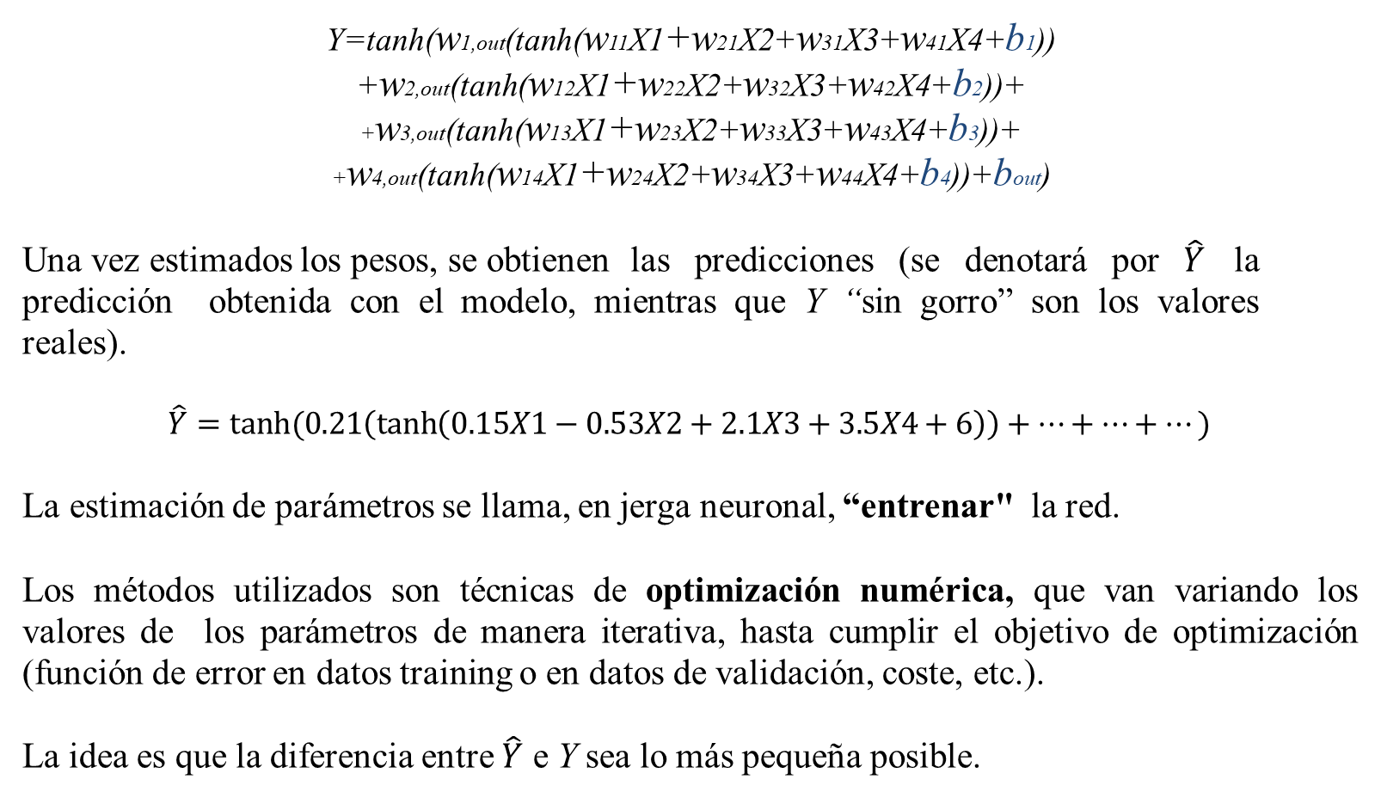
El objetivo computacional concreto es estimar los parámetros w y b del modelo.
Y=tanh(w1,out(tanh(w11X1+w21X2+w31X3+w41X4+b1))
+w2,out(tanh(w12X1+w22X2+w32X3+w42X4+b2))+
+w3,out(tanh(w13X1+w23X2+w33X3+w43X4+b3))+
+w4,out(tanh(w14X1+w24X2+w34X3+w44X4+b4))+bout)
Una vez estimados los pesos, se obtienen las predicciones (se denotará por $\hat{Y}$ la predicción obtenida con el modelo, mientras que Y “sin gorro” son los valores reales).
$$\hat{Y}=tanh⁡(0.21\left(\tanh\left(0.15X1−0.53X2+2.1X3+3.5X4+6\right)\right)+…+…+…)$$
La estimación de parámetros se llama, en jerga neuronal, “entrenar" la red.
Los métodos utilizados son técnicas de optimización numérica, que van variando los valores de los parámetros de manera iterativa, hasta cumplir el objetivo de optimización (función de error en datos training o en datos de validación, coste, etc.).
La idea es que la diferencia entre $\hat{Y}$ e Y sea lo más pequeña posible.

Slide 65
Machine Learning
Redes Neuronales
Inmaculada Gutiérrez García-Pardo

Slide 66
4. ¿Por qué funcionan bien las redes neuronales?
En esta sección se presentan los conceptos matemáticos que sustentan y garantizan el buen funcionamiento de las redes neuronales

Slide 67
Resumen conceptual
Neuronas: unidades básicas de procesamiento de información en las redes neuronales. Cada neurona tiene una entrada, que recibe señales de otras neuronas o del entorno, y una salida, que produce una respuesta. Pueden estar conectadas entre sí para formar una red compleja.
Sinapsis: son las conexiones entre las neuronas en una red neuronal. Cada sinapsis tiene un peso asociado que determina la importancia relativa de la entrada de la neurona presináptica en la salida de la neurona postsináptica.
Funciones de activación: funciones no lineales que se aplican a la salida de cada neurona para determinar su activación. Las funciones de activación más comunes incluyen la función sigmoidea, la función ReLU y la función tanh.
Capas: las redes neuronales están organizadas en capas, que pueden ser de entrada, ocultas o de salida. La capa de entrada recibe los datos de entrada, la capa de salida produce la salida final y las capas ocultas realizan el procesamiento intermedio.
Aprendizaje: se produce mediante el ajuste de los pesos de las sinapsis en función del error en la salida de la red. El objetivo es minimizar el error en la salida de la red mediante el ajuste de los pesos de las sinapsis a través del proceso de retropropagación del error.
Algoritmos de aprendizaje: se utilizan para entrenar las redes. Los algoritmos más comunes incluyen el descenso de gradiente estocástico, la retropropagación del error y el algoritmo de propagación hacia atrás resiliente (RPROP).

Slide 68
En resumen, las redes neuronales son un modelo computacional poderoso que se basa en la estructura y el funcionamiento del sistema nervioso humano. El aprendizaje en una red neuronal se produce mediante el ajuste de los pesos de las sinapsis, lo que permite a la red aprender a realizar tareas complejas de manera autónoma.

Slide 69
Pregunta:
¿¿¿Por qué el (exagerado, sobreparametrizado, monstruoso) modelo de red neuronal
Y=tanh(w1,out(tanh(w11X1+w21X2+w31X3+w41X4+b1))
+w2,out(tanh(w12X1+w22X2+w32X3+w42X4+b2))+
+w3,out(tanh(w13X1+w23X2+w33X3+w43X4+b3))+
+w4,out(tanh(w14X1+w24X2+w34X3+w44X4+b4))+bout)
podría funcionar mejor que el (sencillo, bonito, clásico, conocido) modelo básico de regresión???
Y=b0+b1X1+b2X2+b3X3+b4X4
TEOREMA DE APROXIMACIÓN UNIVERSAL

Slide 70
¿Por qué funcionan bien las redes neuronales?
Alta capacidad para aprender y adaptarse a partir de los datos de entrada que se les proporcionan. Su estructura, basada en la organización en capas de neuronas interconectadas y la capacidad de ajustar los pesos de las conexiones entre ellas.
Cuando se entrena una red neuronal, se proporcionan datos de entrada y se comparan con los resultados de salida esperados.
La red ajusta continuamente los pesos de sus conexiones y el sesgo de cada neurona para minimizar el error en la salida y mejorar su capacidad para realizar tareas específicas.
A medida que se entrena la red con más datos y se ajustan los pesos de sus conexiones, la red puede aprender a reconocer patrones en los datos de entrada y realizar tareas complejas con mayor precisión.
Alta capacidad de generalización a partir de los datos de entrenamiento para realizar predicciones o clasificar nuevos datos de entrada: puede aplicar lo que ha aprendido a nuevos conjuntos de datos que nunca antes ha visto y producir resultados precisos.

Slide 71
Explicación matemática
Las redes neuronales se basan en el cálculo y el álgebra lineal.
Se puede representar una red neuronal como una función matemática que toma una serie de entradas y produce una salida. Esta función se construye a partir de múltiples capas de neuronas, cada una de las cuales realiza una operación matemática simple.
Cada neurona tiene un vector de pesos y un sesgo.
Los pesos se representan mediante una matriz y se utilizan para ponderar las entradas de la neurona.
El sesgo se representa mediante un valor escalar y se utiliza para ajustar el umbral de activación de la neurona.
La salida de una neurona se calcula mediante una función de activación no lineal que toma como entrada la suma ponderada de las entradas y los pesos de la neurona más el sesgo. Las funciones de activación más comunes incluyen la función sigmoidea, la función ReLU, la función tanh y la función softmax.
La salida de una capa de neuronas se utiliza como entrada para la siguiente capa. La red neuronal se entrena ajustando los pesos de las conexiones entre las neuronas para minimizar una función de pérdida que mide la discrepancia entre la salida de la red y la salida esperada.
El ajuste de los pesos se realiza mediante el cálculo del gradiente de la función de pérdida con respecto a los pesos de las conexiones y la actualización de los pesos en la dirección del gradiente descendente.
Esto les permite aprender a partir de los datos de entrenamiento y producir resultados precisos en nuevos conjuntos de datos.

Slide 72

El Soporte Teórico
La justificación de la red neuronal como modelo está basada en Teoremas de aproximación universal, en varias versiones (Cybenko-Funahashi-Hornik), que enuncia que cualquier función continua puede aproximarse al nivel requerido con una red neuronal con al menos una capa oculta y un número de nodos a determinar.
Teorema de aproximación: versión simplificada
Sea φ(·) función no constante, acotada , monótona creciente y continua. Dada cualquier función f(x) en el hipercubo [0,1] y є > 0, existe N y constantes α_{i}, b_{i}, w_{i} en R^{m}, tales que:
Script para entender de manera interactiva el Teorema de Aproximación Universal: https://ichi.pro/es/comprender-el-teorema-de-aproximacion-universal-con-codigo-131176068372273

Slide 73

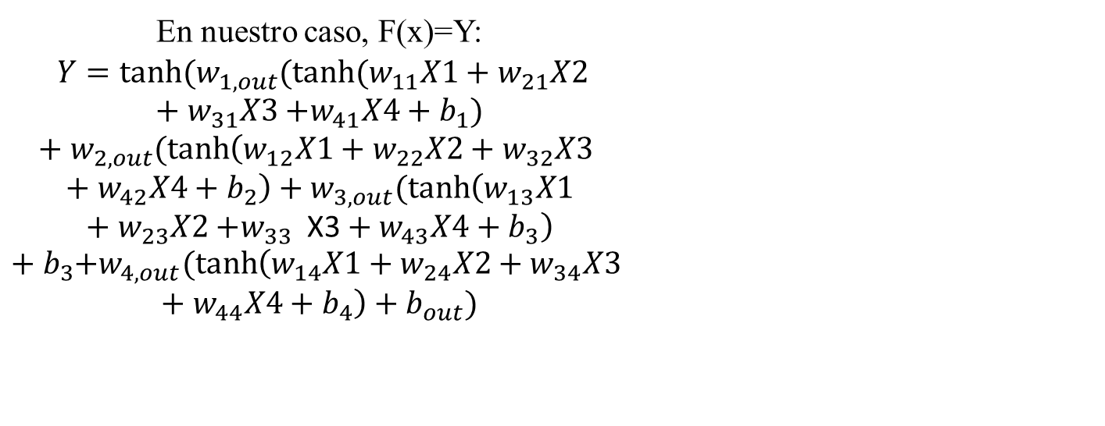
Si existe relación entre las variables input y la variable output y esta relación es no lineal o desconocida, el Teorema de Aproximación Universal dice que esa función, aunque sea desconocida, se puede aproximar por la función construida con la red neuronal
Función de activación, nosotros la denotamos por f
En nuestro caso, F(x)=Y:
$Y=tanh⁡(w_{1,out}(tanh⁡(w_{11}X1+w_{21}X2+w_{31}X3$ $+w_{41}X4+b_{1})+w_{2,out}(\tanh\left(w_{12}X1+w_{22}X2+w_{32}X3 +w_{42}X4+b_{2}\right)+w_{3,out}(\tanh\left(w_{13}X1+w_{23}X2{+w}_{33} \text{X}\text{3}+w_{43}X4+b_{3}\right)+w_{4,out}(\tanh\left(w_{14}X1+w_{24}X2+w_{34}X3 +w_{44}X4+b_{4}\right)+b_{out})$
“Sólamente” hay que decidir el número de nodos ocultos, la función de activación φ (en el ejemplo, N=4, φ=tanh) y finalmente el valor de los parámetros. Esta elección se realiza a través de métodos iterativos, observando los valores que hacen óptimo el valor de la función objetivo sobre datos de validación.

Slide 74
En otras palabras
El teorema de aproximación universal dice que una red neuronal con una capa oculta y un número suficientemente grande de neuronas puede aproximar cualquier función continua en un intervalo finito de forma arbitrariamente precisa.
Por tanto, una red neuronal con una sola capa oculta puede modelar cualquier función matemática continua si tiene suficientes neuronas en esa capa oculta.
En otras palabras…si se puede representar una función matemática en un gráfico, entonces una red neuronal de una capa oculta con suficientes neuronas puede aproximar esa función con una precisión arbitraria.
Este teorema es importante porque muestra la capacidad de las redes neuronales para modelar cualquier tipo de función matemática.
Además, el teorema también proporciona una guía para determinar el número adecuado de neuronas en la capa oculta de una red neuronal para aproximar una función dada con una precisión determinada.

Slide 75
Teorema de aproximación universal. Explicación fácil
Se aborda un problema complicado: predecir el precio de una casa en base a características como el tamaño, el número de habitaciones, etc. difícil de resolver con reglas simples o fórmulas exactas.
Ahí es donde entra en juego la "aproximación universal".
Se refiere a la capacidad de una red neuronal para aprender y representar cualquier función matemática. Entonces, se podría usar una red neuronal para aproximarse a la función que relaciona las características de una casa con su precio.
Piensa en la red neuronal como un "aprendiz inteligente". Durante el entrenamiento, le mostramos ejemplos de casas con sus características y precios correspondientes. La red neuronal ajusta sus "conexiones" (pesos y sesgos) de manera que, al final del entrenamiento, sea capaz de hacer predicciones precisas sobre el precio de una casa incluso si no ha visto exactamente la misma antes.

Slide 76
Cuantos más nodos haya en la capa oculta, mejor se ajustará el modelo a los datos de entrenamiento. Sin embargo, esto puede provocar el problema de sobreajuste, de manera que cuando se introduzcan datos nuevos el modelo no sepa ajustarse. Por eso, es importante llegar a un equilibrio.
El número de nodos de la capa oculta se calcula mediante prueba-error, atendiendo al número de observaciones, su complejidad, cantidad de variables, relaciones entre ellas, etc. Lo que está claro es que si no hay muchas observaciones, hay que evitar cantidades grandes de nodos en la capa oculta.

Slide 77
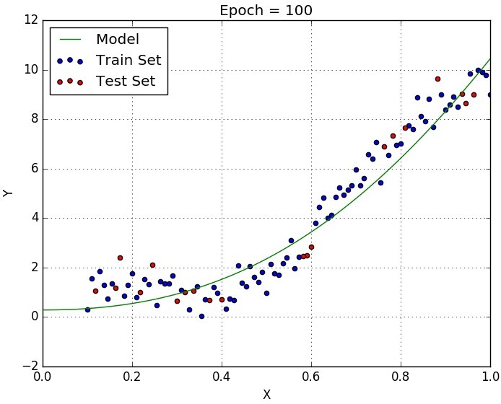
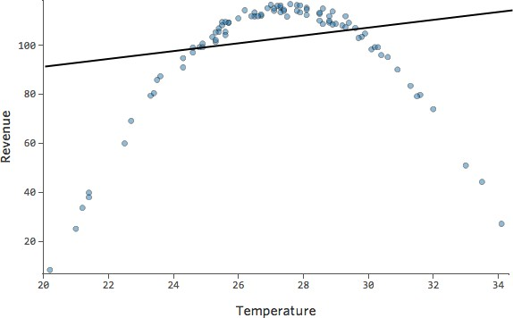
Gráficamente, mientras la regresión es un modelo rígido exclusivamente lineal, la red neuronal podrá ajustarse a las diferentes relaciones Y/X, sea cual sea la relación, aunque sea desconocida a priori.
En este ejemplo podemos ver cómo unos la regresión lineal no se ajusta nada bien a unos datos cuya relación es claramente no lineal.

Slide 78
Recapitulemos
La red neuronal consiste en un planteamiento gráfico que resulta en un planteamiento de aproximación funcional a la relación entre las variables input y las variables output.
La red neuronal funcionará mejor que los modelos habituales si las relaciones reales subyacentes son no lineales o complejas (o desconocidas).
Al no existir planteamientos inferenciales sobre un modelo a priori, la red tiende al sobreajuste y serán necesarios muchos datos de training y de validación para obtener un modelo robusto.

Slide 79
Machine Learning
Redes Neuronales
Inmaculada Gutiérrez García-Pardo

Slide 80
5. Tipos de redes neuronales
En esta sección se presentarán algunos de los tipos más comunes de redes neuronales artificiales, explicando sus reglas de aprendizaje, arquitectura, algoritmos de aprendizaje y las tareas para las que se desarrollan.
El resto del módulo se centrará en las redes neuronales supervisadas.

Slide 81

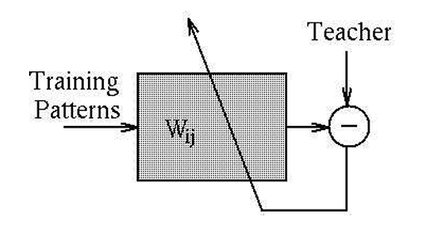
Redes neuronales supervisadas
El modelo de red neuronal supervisada se entrena utilizando un conjunto de datos etiquetado, donde cada entrada-instancia-caso del conjunto de datos está asociada a una etiqueta o resultado deseado (valor conocido de la variable respuesta). Durante el entrenamiento, la red ajusta sus parámetros internos mediante el proceso de retropropagación, minimizando la diferencia entre las predicciones del modelo y las etiquetas reales. Una vez entrenada, la red puede generalizar para hacer predicciones sobre datos no vistos.
Entrenamiento supervisado:
Las redes neuronales de entrenamiento supervisado son las más populares. Los datos de entrenamiento los forman varios pares de patrones de entrenamiento de entrada y de salida. Al conocer la salida (o valor/etiqueta de la variable respuesta) el entrenamiento se puede beneficiar de la supervisión de un maestro (analista que va controlando los resultados). Dado un nuevo patrón de entrenamiento, en la etapa (m+1)-ésima, los pesos se adaptan de la siguiente forma:
Maestro / supervisor
Patrones de entrenamiento

Slide 82
Redes neuronales supervisadas
Regla de aprendizaje | Arquitectura | Algoritmo de aprendizaje | Tareas
Corrección de error | Perceptrón / Perceptrón multicapa | Algoritmos de aprendizaje perceptrón, retropropagación del error, ADALINE, MADALINE | Clasificación de patrones, aproximación de funciones, predicción, control
Corrección de error | Elman y Jordan recurrentes | Retropropagación del error | Síntesis de series temporales
Boltzmann | Recurrente | Boltzmann | Clasificación de patrones
Competitivo | Competitivo | LVQ | Categorización intra-clases, compresión de datos
Competitivo | Red Art | ARTMap | Categorización intra-clases, clasificación de patrones

Slide 83
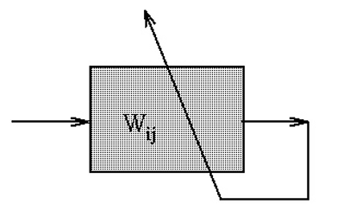
Redes neuronales no supervisadas
En general, para cualquier modelo de aprendizaje no supervisado, el conjunto de datos de entrenamiento consiste sólo en los patrones de entrada, de manera que el entrenamiento se lleva a cabo sin la supervisión y ajuste de un maestro analista. Una red no supervisada aprende a adaptarse en base a las experiencias recogidas de los patrones de entrenamiento anteriores.
Entrenamiento NO supervisado:
Es un enfoque en el aprendizaje automático donde el algoritmo se enfrenta a datos sin etiquetas y tiene la tarea de descubrir patrones, estructuras o relaciones inherentes en esos datos por sí mismo. A diferencia del aprendizaje supervisado, donde el modelo se entrena con ejemplos etiquetados, en el entrenamiento no supervisado, el modelo debe encontrar patrones sin la guía explícita de las etiquetas. Reglas generales:
Ausencia de etiquetas
Descubrimiento de patrones: el objetivo principal es identificar patrones, relaciones o estructuras intrínsecas en los datos. Esto podría incluir clustering o la reducción de dimensionalidad.
Exploración de la distribución de datos
Autoencoders y redes generativas: para aprender representaciones comprimidas de datos o el uso de redes generativas para crear nuevas muestras parecidas a las del conjunto de entrenamiento original.
Validación indirecta: en lugar de utilizar métricas de rendimiento específicas (como precisión o error), la eficacia de los modelos no supervisados a menudo se valida indirectamente mediante la utilidad de los patrones descubiertos en aplicaciones específicas.

Slide 84
Redes neuronales no supervisadas
Algunos ejemplos de reglas de aprendizaje son la regla de Hebb, consistente en reforzar el peso que conecta dos nodos que se excitan simultáneamente, o la regla de aprendizaje competitivo. En el aprendizaje competitivo, si un patrón nuevo pertenece a una clase conocida previamente, entonces la inclusión del nuevo patrón en esta clase matizará la representación de la misma. Si el nuevo patrón no pertenece a ninguna de las clases reconocidas, entonces la estructura y los pesos de la red se ajustan para reconocer la nueva clase.

Slide 85
Redes neuronales no supervisadas
Regla de aprendizaje | Arquitectura | Algoritmo de aprendizaje | Tareas
Corrección de error | Red de Hopfield | Aprendizaje de memoria asociativa | Memoria asociativa
Corrección de error | Multicapa sin realimentación | Proyección de Sannon | Análisis de datos
Competitivo | Competitiva | VQ | Categorización, compresión de datos
Competitivo | SOM | Kohonen SOM | Categorización, análisis de datos
Competitivo | Redes ART | ARTI, ART2 | Categorización

Slide 86
Redes neuronales por refuerzo
Regla de aprendizaje | Arquitectura | Algoritmo de aprendizaje | Tareas
Hebbian | Multicapa sin realimentación | Análisis lineal discriminante | Análisis de datos, clasificación de patrones
Hebbian | Sin realimentación o competitiva | Análisis de componentes principales | Análisis de datos, compresión de datos

Slide 87
Machine Learning
Redes Neuronales
Inmaculada Gutiérrez García-Pardo

Slide 88
6. Redes neuronales multicapa. Uso general
Presentación de la aplicación de redes neuronales multicapa con una sola capa oculta para problemas de predicción. Se utilizará Python.
Fases en el entrenamiento de una red:
Preparación de los datos. Especificaciones para NN: las variables deben seguir una distribución normal o uniforme, y el rango de posibles valores debe ser aproximadamente el mismo y acotado dentro del intervalo de trabajo de la función de activación empleada en las capas ocultas y de salida de la red neuronal. Así, las variables de entrada y salida suelen acotarse en valores comprendidos entre 0 y 1 ó entre −1 y 1.
Selección de variables
Elección del conjunto inicial de pesos
Evaluación del rendimiento

Slide 89
Preparación de los datos. Especificaciones para NN
Las variables deben seguir una distribución normal o uniforme, y el rango de posibles valores debe ser aproximadamente el mismo y acotado dentro del intervalo de trabajo de la función de activación empleada en las capas ocultas y de salida de la red neuronal. Así, las variables de entrada y salida suelen acotarse en valores comprendidos entre 0 y 1 ó entre −1 y 1.
Las variables categóricas hay que convertirlas a dummies antes de introducirlas en la red.
Para cada variable categória con k categorías: (k-1) variables dummies. El valor de la “última” variable dummy se puede obtener a partir de las (k-1) restantes.
Los datos deben estar depurados y sin datos missing: las redes no son una buena herramienta para la depuración de datos.

Slide 90
Selección de variables en NN ¿Por qué es importante?
Eficiencia Computacional: reducir la cantidad de variables puede hacer que el proceso de entrenamiento sea más rápido y menos intensivo computacionalmente. Menos variables implican menos cálculos durante la retropropagación del error y, por lo tanto, menos tiempo de entrenamiento.
Evitar dimensionalidad: a medida que aumenta el número de variables, el espacio de búsqueda se vuelve más grande, y el modelo puede tener dificultades para encontrar patrones significativos en los datos. La dimensionalidad puede llevar a overfitting y a una disminución del rendimiento del modelo.
Mejora de la generalización: un modelo entrenado con un conjunto de características más pequeño puede generalizar mejor a datos no vistos.
Interpretabilidad del Modelo: una red neuronal más simple con un conjunto de variables más pequeño es más fácil de entender e interpretar.
Reducción del riesgo de overfitting: un conjunto de datos con un gran número de variables puede llevar a un modelo que memoriza el conjunto de entrenamiento en lugar de aprender patrones generales. Esto aumenta el riesgo de overfitting, donde el modelo se ajusta demasiado a los datos de entrenamiento y no generaliza bien a nuevos datos.
Manejo de variables redundantes o colineales: la selección de variables ayuda a identificar y eliminar características redundantes o altamente correlacionadas. El uso de variables redundantes puede afectar negativamente al rendimiento y dificultar la interpretación del modelo.
Reducción del Ruido: para mejorar la calidad de los datos de entrada, facilitando que el modelo capture patrones significativos

Slide 91
Selección de variables en NN
Las redes neuronales son cajas negras con nula capacidad explicativa y escasa capacidad para lidiar con datos de entrada irrelevantes. No incluyen procesos inherentes de selección de variables (como por ejemplo los árboles de decisión).
La forma de lidiar (no del todo hábilmente) con los datos no relevantes (o variables con poca capacidad predictiva) es mediante la asignación de pesos más altos a las conexiones asociadas con características más informativas y reducir la influencia de aquellas menos relevantes. Durante la retropropagación del error, el algoritmo de aprendizaje ajusta estos pesos para minimizar la función de pérdida en el conjunto de entrenamiento. Las conexiones que contribuyen menos a la predicción del modelo pueden tener pesos más pequeños y, en última instancia, tener un impacto menor en las salidas finales.

Slide 92
Selección de variables en NN ¿Cómo?
Importancia de las Características: análisis de sensibilidad (cómo las predicciones cambian cuando se modifican los valores de una característica específica), selección preliminar con modelos que miden la importancia inherentemente (árboles, gradient boosting, etc.), RFE (eliminación recursiva de características),
Selección Manual: hecha por expertos en el dominio que pueden seleccionar manualmente un subconjunto de características basándose en su conocimiento y comprensión del problema.
Técnicas Automáticas: eliminación recursiva de variables (RFE) o técnicas basadas en información mutua.
Regularización: L1 (LASSO) o L2 (Ridge), pueden ayudar a reducir la importancia de ciertas características al penalizar sus coeficientes.
Análisis de Correlación: si dos variables están altamente correlacionadas, una de ellas podría ser redundante y eliminarse.
Reducción de Dimensionalidad: como Análisis de Componentes Principales (PCA) o t-SNE

Slide 93
El problema de la selección de variables en redes neuronales
Este problema es un problema no resuelto en modelización estadística y predictiva, y es un punto flaco de las redes neuronales.
Taxonomía de métodos de selección de variables
Filters. Ordenan las variables por importancia (en términos de relación con la variable dependiente). Su principal defecto es que no tiene en cuenta la información relativa que aporta cada variable cuando otras están en el modelo. Ejemplos: lista ordenada por correlaciones o importancia en árboles-gradient boosting, SVM, etc.
Wrappers. Métodos de búsqueda secuencial. Buscan en el espacio de todas las posibles combinaciones de variables. Al no ser exhaustivos, pueden pasar por alto buenos modelos intermedios, o construir modelos que tienden al sobreajuste pero que en el proceso de búsqueda dan buenos resultados por existir relaciones matemáticas entre los datos que en realidad son derivadas del azar. Ejemplos: métodos stepwise (llamado también SFS “sequential forward selection”), forward, backward, etc.
Embedded. Algunos algoritmos predictivos incorporan funciones de regularización o de deshecho automático de variables, reduciendo el parámetro asociado a las variables “malas”. En principio no necesitan de selección previa y tienen la ventaja de ser robustos frente a colinealidad. Su problema es que siguen siendo erráticos y sensibles al cambio (eliminación de observaciones o variables) . Ejemplos: regresión lasso, modelos basados en árboles, etc.

Slide 94

Filters (ranking por importancia) en redes
En redes neuronales, contrariamente a modelos como el de regresión en los que cada parámetro va asociado a una variable o categoría, los pesos asociados a las variables toman rutas complejas, de donde no se puede fácilmente deducir la influencia o importancia de cada variable en el modelo de red neuronal.
Un método clásico aunque insuficiente, es el Método de Olden – Garson (o Connection Weights). Mide la importancia de cada variable a partir de los productos de los pesos. En principio parece que es el que funciona mejor, sobre todo porque tiene en cuenta el signo y la posibilidad de que se cancelen los términos positivos y negativos.
El paquete NeuralNetTools de R calcula la medida de importancia.
En Python no hay librerías específicamente desarrolladas para esto, en su lugar se ofrecen alternativas de interpertabilidad como SHAP, LIME, y Grad-CAM.

Slide 95
Selección de variables en NN ¿Es posible interpretar los pesos de una red neuronal?
Bajo ningún concepto se pueden interpretar de una forma tan trivial, evidente y directa como se haría en un modelo de regresión. Sin embargo, en ciertos casos y bajo ciertas condiciones, es posible obtener algunas interpretaciones aproximadas de los pesos. Algunos enfoques son:
Visualización de Pesos: en las capas de entrada, los pesos están asociados con las conexiones entre las entradas y las neuronas. Visualizar estos pesos puede dar una idea de qué características de entrada son más influyentes para la red.
Mapas de Activación en capas intermedias de la red, spara observar qué partes del espacio de características están siendo activadas más fuertemente. Esto puede proporcionar cierta intuición sobre las representaciones aprendidas.
Análisis de Importancia de Características: se pueden utilizar técnicas de análisis de sensibilidad para evaluar cómo cambiar una característica afecta a la salida del modelo.
Capas de Atención (en el caso de modelos basados en atención): en modelos como los Transformers, las capas de atención pueden indicar qué partes de la entrada reciben más atención durante el proceso de atención, proporcionando cierta interpretabilidad.
Estudio de Conexiones Ponderadas: al analizar las conexiones más fuertes o más débiles en las capas intermedias y de salida, se puede obtener información sobre qué conexiones tienen un mayor impacto en la salida del modelo.

Slide 96
Selección de variables en NN ¿Es posible medir la importancia?
Se puede aplicar el método de Olden-Garson que mide la importancia relativa de las variables en modelos de regresión, incluidos los modelos basados en redes neuronales. Este método se centra en la contribución de cada variable en la predicción de la variable de respuesta. Fases:
Entrenamiento del Modelo:
Cálculo de la Contribución Relativa: para cada variable independiente input, se evalúa la contribución relativa al error cuadrático medio (ECM) o algún otro criterio de rendimiento del modelo. Se evalúa cómo cambiaría el rendimiento del modelo si se eliminara cada variable independiente.
Normalización: se normalizan las contribuciones para que sumen 100% o 1. Esto proporciona una medida relativa de la importancia de cada variable.
Interpretación: las contribuciones normalizadas indican la importancia relativa de cada variable en términos de su contribución al rendimiento del modelo.
OJO: la interpretación de la importancia de variables con el método de Olden-Garson puede depender de la métrica de rendimiento utilizada y de la naturaleza específica del problema.
Aunque este método proporciona una perspectiva sobre la importancia relativa de las variables, no siempre revela la naturaleza de las relaciones no lineales o interacciones en el modelo. La interpretación de la importancia puede ser limitada en modelos de redes neuronales profundas debido a la complejidad inherente de estas arquitecturas.

Slide 97
El orden de importancia planteado por los métodos de selección puede ayudar, pero a menudo el problema es complejo con muchas posibilidades y necesario utilizar varios métodos de manera alternativa/paralela.
En términos generales la selección de variables (salvo quizás unas pocas) debe realizarse:
previamente a la construcción de la red
debe fijarse en este estudio un rango de conjuntos de variables que vaya desde el conjunto más conservador y robusto pero con menos capacidad predictiva (modelo sencillo), al conjunto que esté en el límite del sobreajuste o un poco por encima (modelo complejo)
sobre esa lista de conjuntos se trabajará con la red, siempre teniendo en cuenta el estudio de la capacidad predictiva y sobreajuste, con datos de validación-test.

Slide 98
Algunas ideas para la preselección de variables
Selección sesgada por el planteamiento lineal: métodos Stepwise, Backward y Forward en regresión
Selección no sesgada por el planteamiento lineal: variables importantes en árboles y gradient boosting:
Agrupaciones de categorías: árboles, otros métodos de agrupación
A estos métodos habría que añadir consideraciones inferenciales
y descriptivas realizadas tras un estudio artesanal e imaginativo por parte
del técnico.

Slide 99
INCISO: recordatorio sobre modelos de selección de variables
Método Backward (eliminación hacia atrás): parte de un modelo muy complejo que incorpora todos los efectos que pueden influir en la respuesta, y en cada etapa se elimina la variable menos influyente, hasta que no procede suprimir ningún término más.
Método Forward (selección hacia adelante): parte de un modelo mínimo sin variables y va agregando términos con algún criterio, hasta que no procede añadir ninguno más. En cada etapa se introduce la variable más significativa hasta alcanzar una cierta regla de parada.
Método Stepwise: es una combinación de los dos anteriores. Comienza como el de introducción progresiva, pero en cada etapa se plantea si todas las variables introducidas deben de permanecer en el modelo. Es probablemente la metodología más robusta.

Slide 100
¿Criterio para introducir/eliminar una variable?
Criterios de significación: en un método backward se suprime el término que resulte menos significativo, y en un método forward se añade el término que al añadirlo al modelo sea más significativo. Un criterio puede ser la significación de cada coeficiente.
Criterios globales: podemos basarnos en un criterio global, una medida global de cada modelo, de modo que tenga en cuenta el ajuste y el exceso de parámetros. Escogeremos el modelo cuya medida global sea mejor. Como criterios destacamos el Criterio de Información de Akaike (AIC) y el Criterio de Información de Bayes (BIC). Se trata de buscar un modelo cuyo AIC o BIC sea pequeño, ya que en ese caso habría una verosimilitud muy grande y pocos parámetros.
Otros métodos:
best subset: dadas p variables explicativas, este método consiste en formar todos los posibles subconjuntos de variables explicativas y efectuar todas las posibles regresiones, reteniendo aquella que, de acuerdo con el criterio de bondad de ajuste que hayamos elegido, parezca mejor El inconveniente de este método es el gran volumen de cálculo que es preciso realizar: método de Lasso, métodos Bridge, método SCAD.

Slide 101
Elección de los pesos iniciales
Es un paso crucial durante el proceso de entrenamiento y puede afectar significativamente el rendimiento y la convergencia del modelo.
Evitar Simetría Indeseada: una elección inicial incorrecta puede llevar a que todas las neuronas de una capa sean idénticas en las primeras etapas del entrenamiento. Esto puede hacer que las neuronas aprendan lo mismo y, por lo tanto, no contribuyan efectivamente al modelo.
Facilitar la Convergencia: pesos demasiado pequeños o grandes pueden ralentizar la convergencia o hacer que la red neuronal quede atrapada en mínimos locales.
Prevenir problemas con el gradiente
Estabilidad Numérica: valores demasiado grandes pueden llevar a la inestabilidad numérica, mientras que valores demasiado pequeños pueden no ser efectivos para transmitir información.
Métodos Comunes para la Elección Inicial de Pesos:
Inicialización Aleatoria:
Zeros o Ones (todos los pesos inicializados como 1 o 0, puede provocar problemas de simetría); .
Inicializar los pesos con valores aleatorios. Esto puede ayudar a romper la simetría y facilitar la convergencia.
Inicialización Xavier/Glorot: ajusta la inicialización aleatoria para que la varianza de las salidas de una capa sea igual a la varianza de las entradas, ayudando a mitigar problemas con el gradiente.
Inicialización He: similar a la inicialización Xavier, pero ajusta la varianza de las salidas de una capa para ser la mitad de la varianza de las entradas. Se suele utilizar con funciones de activación ReLU.
Inicialización de LeCun: similar a la inicialización He, pero ajusta la varianza de las salidas de una capa para ser la misma que la varianza de las entradas. Se suele utilizar con funciones de activación ReLU.
Normalmente se hace una asignación de pesos pequeños generados de forma aleatoria, en un rango de valores entre −0.5 y 0. 5 o similar.

Slide 102
Evaluación del rendimiento
Una vez seleccionado el modelo de red cuya configuración de parámetros ha obtenido la ejecución escogida como candidata en el conjunto de prueba, hay que evaluar la capacidad de generalización de la red de una forma completamente objetiva. Para ello, sería conveniente dividir los datos en tres partes, y reservar los datos de test para este propósito.
Cuando se trata de estimar un valor continuo se utiliza la medida cuadrática del error, mientras que en problemas de clasificación es mejor tener en cuenta la frecuencia de clasificaciones correctas e incorrectas (matriz de confusión)

Slide 103
Fases del entrenamiento de una red neuronal
Elección de los pesos iniciales
Elección de la arquitectura de la red
Evaluación del rendimiento
Interpretación de los pesos obtenidos

Slide 104
Machine Learning
Redes Neuronales
Inmaculada Gutiérrez García-Pardo

Slide 105
7. Ideas rápidas sobre la arquitectura de MLP
En esta sección se presentan algunos conceptos e ideas que pueden servir de guía o punto de partida iniciar la definición de la arquitectura de redes neuronales multicapa conectadas hacia adelante y con una sola capa oculta.

Slide 106
Pre-procesado de las variables input para la construcción de una red neuronal , en general, pero sobre todo en paquetes de R o Python
Si hay valores missing en las variables input, deben eliminarse esas observaciones o imputar los valores missing.
Si hay variables input categóricas, deben pasarse a dummy.
Las variables input continuas deben estandarizarse (normalización o cambio de escala). La razón es porque los algoritmos de optimización (usados para estimar los parámetros de la red) funcionan así mejor pues están menos expuestos a overflow (desbordamiento computacional) y valores extremos de los parámetros.

Slide 107
Hay dos modos de estandarización:
normalización: (x-media)/d.típica
La variable resultante puede tomar valores negativos, su rango es habitualmente entre -3 y 3 para variables distribuidas normalmente, aunque en variables muy asimétricas puede ser más alto en valor absoluto.
Escala (0,1): (x-min)/(max-min)
La variable resultante toma valores entre 0 y 1.
La más utilizada es la (a) , aunque muchos recomiendan la (b).
Nota: los paquetes comerciales como SAS, SPSS, etc. realizan automáticamente estas tareas de preprocesado simplificando la construcción de modelos al usuario. Desgraciadamente, en software libre tipo R y Python tendremos que realizarlas semi-manualmente.

Slide 108
Arquitectura de la Red
Número de capas ocultas
Con una capa oculta en la mayor parte de los problemas de clasificación/regresión suele ser suficiente (los teoremas de aproximación así lo aseguran).
Ciertos casos complejo, sobre todo relacionados con análisis de imagen o texto, pueden preciar de modelos más complejos con una sola capa oculta.
Recientemente, se ha impuesto el uso de más capas ocultas que hace por ejemplo 5 años, pero sobre todo en los problemas a los que se suele aplicar Deep Learning (proceso de imágenes, texto, sonido, etc.), que por su complejidad necesitan varias capas.
En muchas aplicaciones de modelos predictivos en inteligencia de negocios suele ser suficiente una sola capa.

Slide 109
Número de nodos
El mínimo número de nodos necesario para un buen modelo predictivo aumenta teniendo en cuenta los siguientes aspectos:
Número de variables input
Número de variables output
Función de activación
Complejidad del problema (variables de diferente tipo, fuerte no linealidad, etc.)
Varianza no explicada (no explicable) [“ruido”] del output
Tipo de técnica de optimización utilizado en la red: algunas técnicas se pueden (y deben) utilizar con muchos nodos, otras manifiestamente no.
Pero…ese mínimo número de nodos necesario puede no alcanzarse si no tenemos suficientes observaciones.

Slide 110
Algunas recomendaciones para fijar el número de nodos, dados los datos
10-20 observaciones por parámetro.
Para regresión, entre 5 y 25 observaciones por parámetro; para clasificación, entre 5 y 25 observaciones en la categoría más pequeña, por parámetro (SAS-manual)
Tantos nodos como dimensiones en componentes principales suficientes para capturar un 70-90 % de la varianza de los inputs
número de nodos inferior a 1/30 de los datos de entrenamiento
Para ajustar 20 nodos es necesario habitualmente tener entre 150 y 2500 observaciones” (Bishop).
Estas recomendaciones tomadas así no suelen tener sentido, pues cada una de ellas deja de tener en cuenta alguna faceta (variables input, observaciones, complejidad, algoritmo, ruido, etc.)

Slide 111
Otros conceptos importantes a tener en cuenta
Experimentación: se recomienda comenzar con un número pequeño de nodos y aumentarlo gradualmente, evaluando el rendimiento de la red en un conjunto de validación. Se suele observar una mejora en el rendimiento a medida que aumenta el número de nodos, pero OJO: peligro de sobreajustar.
Técnicas de regularización: en lugar de fijar el número de nodos de antemano, se pueden aplicar técnicas de regularización para penalizar los pesos de la red y evitar el sobreajuste, lo que proporciona mayor flexibilidad en la elección del número de nodos, ya que ayuda a controlar la complejidad del modelo.
Arquitecturas predefinidas: algunas bibliotecas o marcos de trabajo de Deep Learning incluyen arquitecturas predefinidas o mejores prácticas para diferentes tipos de problemas.
Recuerda: no existe una solución única para determinar el número de nodos en una capa oculta, y es probable que debas realizar varias pruebas y ajustes para encontrar el equilibrio adecuado entre el rendimiento y la complejidad del modelo en tu problema específico.

Slide 112
Inciso: algunos conceptos teóricos sobre técnicas de regularización
Regularización L1 y L2: se basan en agregar un término de penalización a la función de pérdida durante el entrenamiento de la red neuronal. Estos términos penalizan los pesos grandes y promueven pesos más pequeños. La regularización L1 añade la suma de los valores absolutos de los pesos como término de penalización, mientras que la regularización L2 añade la suma de los cuadrados de los pesos. Esto ayuda a evitar que los pesos se vuelvan demasiado grandes y contribuyan al sobreajuste.
Dropout: es una técnica de regularización que consiste en desactivar aleatoriamente un porcentaje de las neuronas (aplicando una probabilidad de "descartar" cada neurona) durante el entrenamiento, lo que fuerza a la red a aprender características más robustas y reduce la dependencia de neuronas individuales. Durante la fase de evaluación se utilizan todas las neuronas pero se escala la salida para compensar la desactivación del entrenamiento.

Slide 113
Inciso: algunos conceptos teóricos sobre técnicas de regularización
Data augmentation: implica aumentar artificialmente la cantidad de datos de entrenamiento mediante transformaciones como rotaciones, traslaciones, zoom, espejado, entre otros, lo quecrea una variedad de muestras sintéticas que ayudan a que la red neuronal generalice mejor y evite el sobreajuste.
Early stopping: consiste en detener el entrenamiento de la red antes de que se alcance el número total de épocas previsto, en función de un criterio de parada. Por lo general, se detiene el entrenamiento cuando el rendimiento en un conjunto de validación comienza a empeorar. Esto evita que la red continúe ajustándose demasiado a los datos de entrenamiento y mejora su capacidad de generalización.
Cada técnica tiene su propia aplicación y efecto en la red neuronal, y es posible combinar varias técnicas para obtener un mejor rendimiento y evitar el sobreajuste en el modelo. La elección de la técnica de regularización dependerá del problema específico y de las características de los datos.

Slide 114
Reglas simples a tener en cuenta para decidir el número de nodos y para comprender su efecto en las predicciones
a) Respecto a ajuste-sobreajuste: si queremos menos error, aumentamos el número de nodos, pero corremos el riesgo de que el modelo sea demasiado complejo y funcione mal para nuevas observaciones test
- Número de nodos +
Ajuste insuficiente
Sobreajuste
b) Respecto a complejidad de los datos (número de variables, relaciones raras, muchas categóricas, etc.). Más complejidad requiere más nodos, porque con pocos nodos la red puede no ajustarse bien. Recíprocamente, si los datos son simples, demasiados nodos pueden provocar sobreajuste.
- Número de nodos +
Datos menos complejos
Datos más complejos

Slide 115
c) Respecto al número de observaciones. Más observaciones nos permiten más nodos, pocas observaciones son insuficientes. La regla de 20 observaciones por parámetro también es algo razonable a respetar.
- Número de nodos +
Pocas observaciones
Muchas observaciones

Slide 116
Notas:
Algunos paquetes parten por defecto de una red con una cantidad mínima de nodos.
Nosotros utilizaremos el método prueba-error sobre datos test, utilizando validación cruzada, etc. Variando el número de nodos y observando el resultado sobre el error de predicción en datos test, siempre intentando comprender y argumentar las razones por las cuales funciona mejor un número específico de nodos que otro, teniendo en cuenta las reglas simples anteriores.

Slide 117
Es bueno hacer una reflexión a priori para desarrollar nuestra intuición:
Las relaciones parecen no lineales: la red puede funcionar bien
Modelo sencillo con dos variables, ¿cuántos nodos ocultos son necesarios para ajustar la curva?
Hay 1030 observaciones. Según la fórmula sobre el número de parámetros h(k+1)+h+1 (h=nodos ocultos, k=nodos input), para tener al menos 20 observaciones por parámetro, podemos tener como máximo
1030/20=51 parámetros.
Como k=2, despejando h(k+1)+h+1=1030/20 obtenemos
4h+1=51.5, por lo que, como máximo h=12 nodos ocultos.
Esto no es una regla exacta, pero sirve como referencia inicial
En otro ejemplo, fijando 25 observaciones por parámetro con k=2, h=10

Slide 118
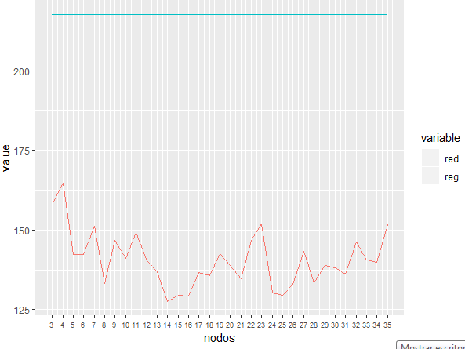
Se puede ir cambiando manualmente en el programa básico el número de nodos, pero técnicamente lo mejor es programar un bucle (o similar)
Tomamos como referencia el bucle sobre la semilla train-test. Se hace el bucle sobre el número de nodos , pero hay que tener en cuenta que es sobre una prueba train-test, y puede depender de esta división. Semilla train-test 12345: 14 nodos parece bien.
OJO: el error en datos test siempre está subestimado; al aplicar en datos nuevos será mayor
Error de cada modelo

Slide 119
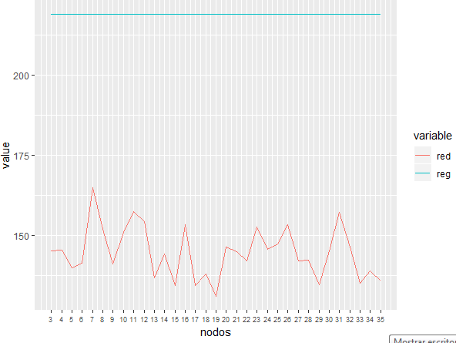
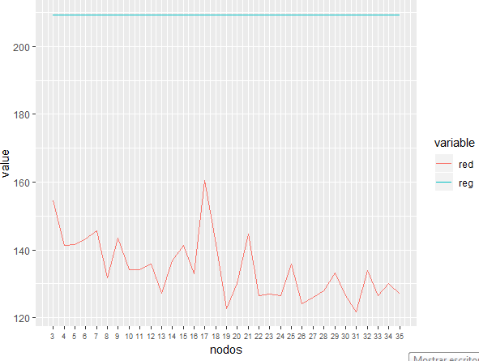
Semilla train-test 12347: 31 nodos
Semilla train-test 12346: 19 nodos
Obviamente hay variabilidad dependiendo del reparto train-test Parece que necesita un cierto número de nodos para ajustar la curva. Normalmente nos quedaríamos con 12-13 nodos como mucho.
Con estos nodos se mejorará mucho a la regresión, sin riesgos de modelos exageradamente complicados.
NUNCA HAY UN MODELO ÓPTIMO. Prueba-error, validación cruzada y elegir un modelo bueno con poca variabilidad.

Slide 120
Machine Learning
Redes Neuronales
Inmaculada Gutiérrez García-Pardo

Slide 121
8. Redes neuronales para clasificación binaria y regresión
En esta sección se presentan las especificaciones propias de los problemas de predicción más sencillos: clasificación de variable binaria o regresión de variable continua, explicando las peculiaridades de cada uno y las medidas de bondad consideradas.

Slide 122
El problema de la clasificación supervisada
Dado un conjunto de variables independientes X1,…,Xk, plantear un modelo predictivo para la variable dependiente Y, categórica, con valores codificados 0,1,2,…
Es uno de los problemas más habituales en Business Intelligence.
Hay muchos métodos. Algunos son:
Regresión logística
Redes Neuronales
Árboles de regresión, gradient boosting, etc.
Análisis discriminante
K-NN
Etc.
Inicialmente se estudiará el caso de clasificación binaria, en el que Y tiene dos categorías, 0 y 1. El valor 1 suele representar el evento de interés (personas que consumen un producto, que cometen fraude, que aceptan un seguro o un crédito, etc.).

Slide 123
Funcionamiento general de los métodos de clasificación
Se define una función objetivo para seleccionar los parámetros que la optimicen:
Regresión logística: máxima verosimilitud del modelo suponiendo la función logit; logit generalizada (variable dependiente con más de 2 categorías); logit acumulativa (variable dependiente ordinal), o bien probit (para estimar la probabilidad de que una observación con características particulares caerá en una categoría específica).
Red Neuronal: máxima verosimilitud suponiendo la función Binomial por defecto, o bien función de coste .
El algoritmo optimiza los parámetros y se obtienen predicciones. Éstas suelen ser en forma de probabilidad de pertenecer a cada clase.

Slide 124
Si las predicciones son en forma de probabilidad, es necesario determinar el criterio o punto de corte (threshold) para asignar cada observación a una clase. Por defecto, el punto de corte es p=0.5 (a partir de una probabilidad predicha de pertenecer a la clase A de 0.5 se asigna la observación a la clase A) OJO: este punto de corte se puede modificar.
Una vez asignadas las observaciones a las clases, se obtienen medidas de eficacia en la clasificación como la matriz de confusión, área bajo la curva ROC (AUC), etc.
En general, para evitar el sobreajuste, las medidas de eficacia se calcularán siempre sobre datos de validación o test, al igual que se observaba en regresión el MSE para validación o test.

Slide 125
Matriz de Confusión de un método de clasificación
Observados
Predichos
 | 0 | 1
0 | 25 | 8
1 | 6 | 15
VP=Verdaderos positivos: 15
VN=Verdaderos negativos: 25
FP=Falsos positivos: 6
FN=Falsos negativos: 8
: 27.7% (sobre el total)
: 46.3%
: 11.1%
: 14.8%
Sensibilidad = Probabilidad de que la predicción sea 1, dado que la observación es realmente 1: VP/(VP+FN)=0.65
Especificidad = Probabilidad de que la predicción sea 0, dado que la observación es realmente 0: VN/(VN+FP)=0.80
Tasa de aciertos = (VP+VN)/N=0.747 Tasa de fallos = 1-(VP+VN)/N=0.253
Tasa de verdaderos positivos = VP/(VP+FP)=0.71 (cuando digo positivo, qué proporción acierto?)
Tasa de verdaderos negativos = VN/(VN+FN)=0.757 (cuando digo negativo, qué proporción acierto?)

Slide 126
CURVA ROC
(Receiver Operating Characteristic Curve)
En general, cada punto corresponde a un punto de corte de probabilidad. En el eje X está (1-Especificidad), en el eje Y la Sensibilidad. Esta representación se hace lo para todos los posibles puntos de corte.
La clasificación trivial es la recta diagonal. Si un método clasifica bien, la curva tocará cerca de la esquina superior izquierda. Los puntos de corte más cercanos a esa esquina son los mejores. Lo ideal es que la curva está lo más próxima posible a los "bordes" (valor de X próximo a 0, para que la sensibilidad sea grande, y valor de Y próximo a 1, para garantizar que cierto
Cada punto de la curva ROC corresponde a un punto de corte de probabilidad.
En general, para evitar el sobreajuste, la tabla de clasificación y curva ROC se calcularán siempre sobre datos de validación o test.
Cuando mayor sea el área de la curva ROC, mejor será el modelo.

Slide 127
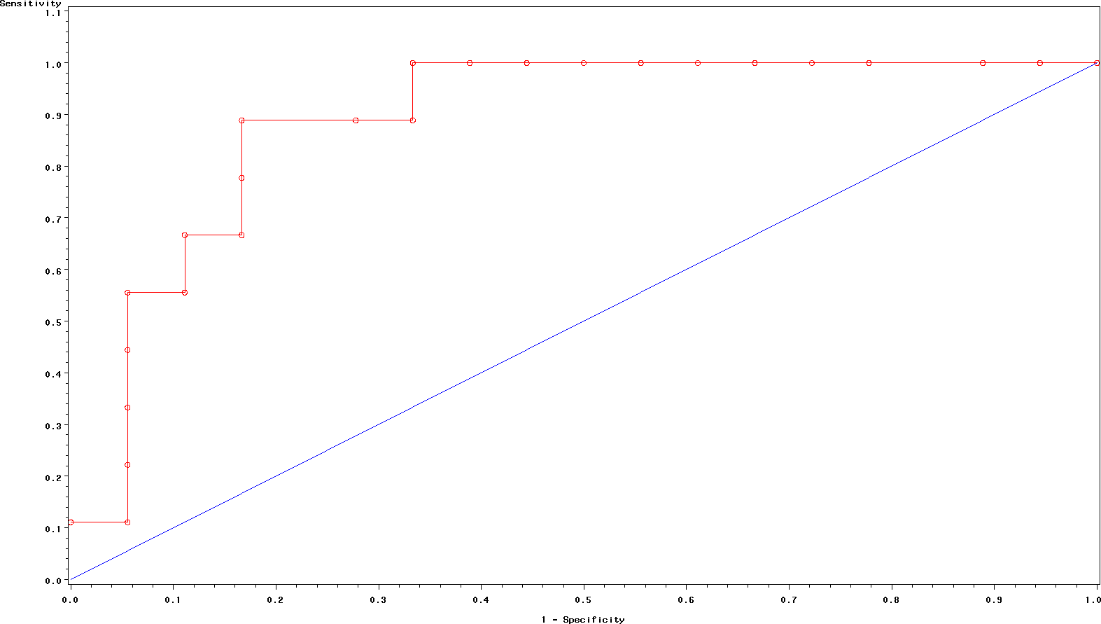

Slide 128
El Área bajo la curva ROC es uno de los estadísticos más utilizados para comparar modelos de clasificación binaria. En el ejemplo anterior, es AUC=0.889
Cuanto más cerca del valor 1 (área total del cuadrado) esté el AUC, mejor.

Slide 129
Planteamiento de la red neuronal con variable dependiente binaria
Cuando la variable dependiente es categórica con k categorías, la red se plantea simplemente poniendo k-1 nodos output (cada uno correspondiente a una categoría). Esto lo hace el paquete-programa automáticamente, no es necesario crear dummies en la variable output.
Si la variable output es binaria (dos categorías) , normalmente daremos valor 1 a la categoría de interés (suele ser la menos numerosa) y automáticamente la red modeliza la probabilidad de y=1.
La red se plantea técnicamente añadiendo una función de activación de la capa oculta al nodo output, para que el valor resultante (probabilidad estimada de 1) tome valores en el intervalo (0,1). Necesitamos esta función de activación (tanh en general), para convertir el resultado de la red neuronal en un valor 0-1. Este paso no es necesario cuando la variable de salida es continua.

Slide 130
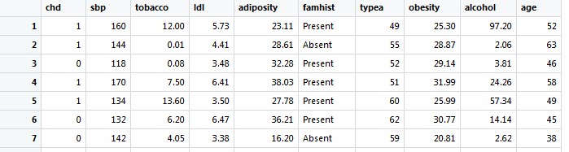
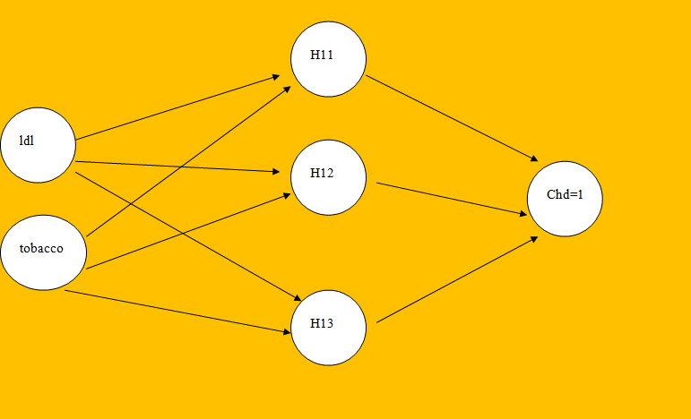
Ejemplo básico
chd variable dependiente
En variables output categóricas SÍ se aplica función de activación al nodo output para que estén en rango 0-1; en variables output continuas NO
La variable dependiente chd es categórica, con k=2 categorías (chd=1,chd=0).
El nodo output se construye con k-1=1 nodo con valor 1 o 0
Estas son las únicas diferencias con respecto al tratamiento necesario cuando la variable output es continua.

Slide 131
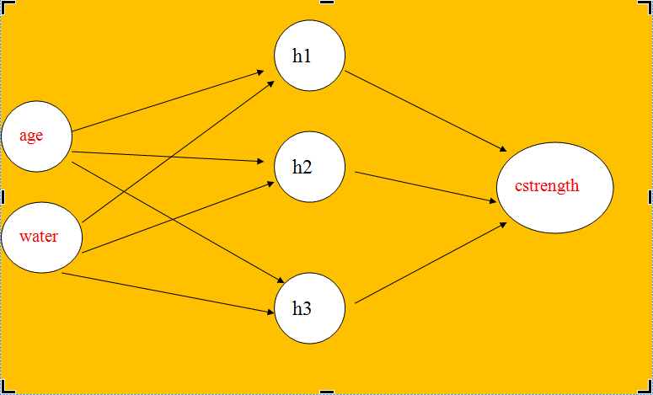
Problema de regresión
i1=nodo input 1 (age) i2=nodo input 2 (water) o=nodo output (cstrength)
a 2-3-1 network with 13 weights options were - linear output units
b->h1 i1->h1 i2->h1
3.05 3.31 0.13
b->h2 i1->h2 i2->h2
-0.96 0.13 -1.89
b->h3 i1->h3 i2->h3
-73.01
b->o
-51.42
0.02
h1->o 88.52
36.16
h2->o 28.69
h3->o 8.51
Todo lo que va al nodo 1:
b->h1 i1->h1 i2->h1 3.05 3.31 0.13
Esto significa:
h1=w11*age+w21*water+b1 h1=3.31*age+0.13*water+3.05
luego activación: h1=tanh(h1)
El resto de nodos igual

Slide 132
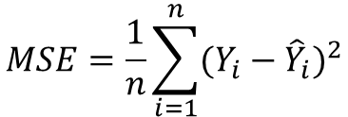
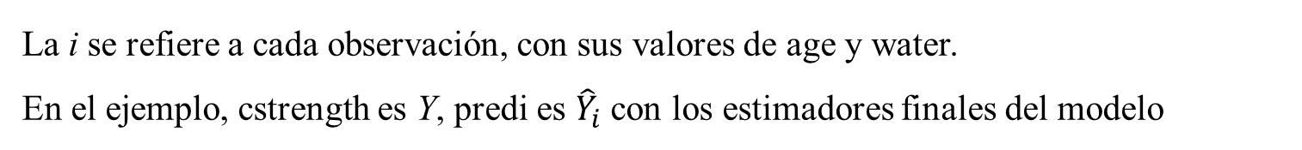
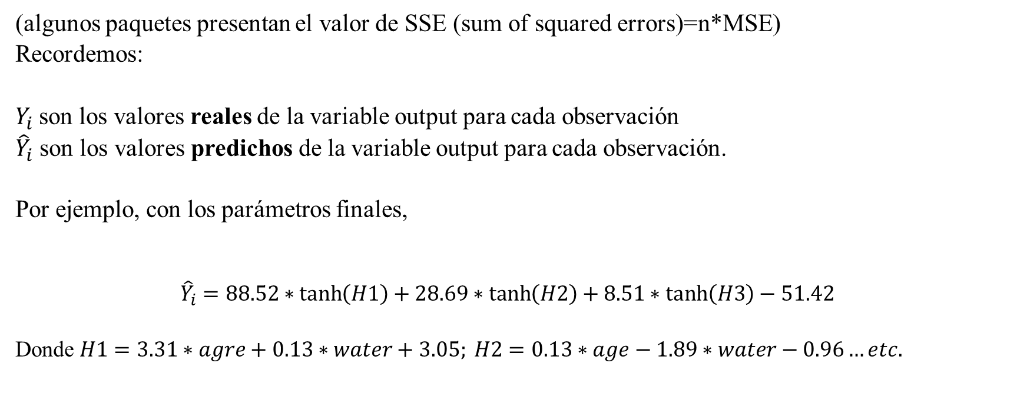
Red neuronal para regresión
(1) Proceso de optimización-estimación de los pesos. Se observa cómo va descendiendo el valor de la función objetivo a medida que los pesos se estiman mejor según avanzan las iteraciones.
Cuando el output es una variable continua, la función de error habitual a minimizar es
el Mean Squared Error
$$MSE=\frac{1}{n}\sum_{i=1}^{n}{(Y_{i}−{\hat{Y}}_{i})^{2}}$$
(algunos paquetes presentan el valor de SSE (sum of squared errors)=n*MSE) Recordemos:
$Y_{i}$ son los valores reales de la variable output para cada observación
${\hat{Y}}_{i}$ son los valores predichos de la variable output para cada observación.
Por ejemplo, con los parámetros finales,
$${\hat{Y}}_{i}=88.52∗\tanh\left(H1\right)+28.69∗\tanh\left(H2\right)+8.51∗\tanh\left(H3\right)−51.42$$
Donde $H1=3.31∗agre+0.13∗water+3.05; H2=0.13∗age−1.89∗water−0.96…etc.$
La i se refiere a cada observación, con sus valores de age y water.
En el ejemplo, cstrength es Y, predi es ${\hat{Y}}_{i}$ con los estimadores finales del modelo

Slide 133
En el proceso de optimización, en cada iteración los pesos son diferentes, la ${\hat{Y}}_{i}$ es diferente y da lugar a diferente valor de la función de error
SSE=n*MSE=∑^{𝑛}($Y_{i}−{\hat{Y}}_{i})$)²
𝑖=1
# weights: 13
initial value 1601216.121533
iter iter iter iter iter iter iter iter iter
10 value 166917.729534
20 value 147054.970173
30 value 144565.081887
40 value 143638.206741
50 value 143070.915174
60 value 141797.145971
70 value 141156.059581
80 value 140535.605141
90 value 140427.683543
iter 100 value 140017.488970
final value 140017.488970 stopped after 100 iterations
Le pedimos que se detuviera en 100 iteraciones y se para el proceso en la última estimación, con un SSE de 140017, que dividiendo por n=1030 da MSE=135.93.
# El objeto red1 contiene el SSE para los datos originales en el elemento "value" de la lista
# A partir de SSE se pueden calcular el MSE y su raíz cuadrada
SSE<-red1[["value"]] MSE<-SSE/nrow(compress) RMSE<-sqrt(MSE)
SSE
MSE
RMSE

Slide 134


Redes neuronales para regresión
Nota sobre R²
Cuando el R² (coeficiente de determinación) es negativo en un problema de predicción de variable continua, indica que el modelo evaluado es peor que un simple modelo que solo predice la media de la variable dependiente. Esto significa que el modelo no se ajusta bien a los datos y que su capacidad predictiva es prácticamente inexistente o incluso peor que una predicción aleatoria.
R²=1−SST/SSE​ SST y SSE son la Suma Total de Cuadrados y la Suma de los Cuadrado de los Residuos,
En general, R² puede variar de 0 a 1, donde un valor más cercano a 1 indica un ajuste muy bueno del modelo a los datos, mientras que un valor cercano a 0 indica que el modelo no explica la variabilidad de los datos.
Un valor negativo indica que el modelo es sustancialmente peor que una simple media y sugiere que algo está seriamente mal con el ajuste del modelo a los datos.
IMPORTANTE: revisar cuidadosamente el modelo y considerar posibles problemas como multicolinealidad, sobreajuste, errores en los datos o problemas en el diseño del modelo.

Slide 135
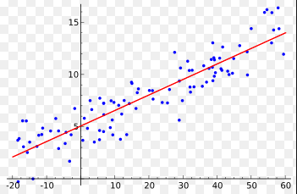
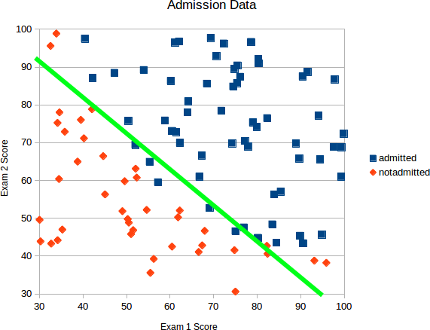
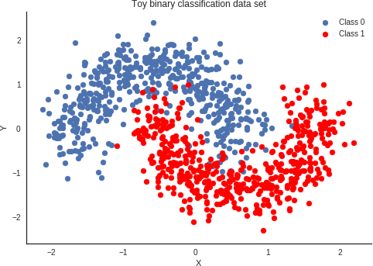
Nota: en clasificación binaria, si la separación entre clases es aproximadamente lineal, es mejor la regresión logística que la red.
Variable dependiente continua
Mejor la red Mejor la regresión lineal
Variable dependiente binaria
Mejor la red
Mejor la regresión logística

Slide 136
Machine Learning
Redes Neuronales
Inmaculada Gutiérrez García-Pardo

Slide 137
9. NN en Python: scikit-learn
En esta sección se presentan aplicaciones sencillas de las redes neuronales en Python, utilizando principalmente la librería scikit-learn

Slide 138
Iniciación a Scikit-Learn / Sklearn
¿Qué es? Una de las bibliotecas de software libre más populares para llevar a cabo tareas relacionadas con el machine learning.
¿Qué proporciona? Extenso soporte para diversos algoritmos de clasificación, regresión y agrupación de datos, permitiendo un entrenamiento y evaluación sencillos con una sintaxis amigable y desvinculada de los detalles de implementación.
¿Valor añadido? Incluye métodos para el preprocesamiento y transformación de datos antes del entrenamiento, lo que, junto con la diversidad de modelos disponibles, facilita una experimentación rápida y efectiva
https://scikit-learn.org/stable/index.html

Slide 139
¿Qué puedo hacer con scikit-learn?
Depuración de datos: imputación de valores perdidos, codificación de etiquetas, codificación one-hot, normalización y reducción de la dimensionalidad.
Selección de características
Aplicar de forma fácil y directa: árboles de decisión, máquinas de soporte vectorial (SVM), redes neuronales, K-nearest neighbor, naive bayes, regresión lineal, regresión logística, random forest, gradient boosting, y algunas técnicas de aprendizaje no supervisado como K-means, DBSCAN, BIRCH y clustering aglomerativo, entre otros.
Pipelines para aplicar procesos de manera coherente y consistente a lo largo del desarrollo.
Evaluación de modelos: métricas comunes integradas de manera simple para facilitar la selección de modelos mediante búsqueda de hiperparámetros.

Slide 140
Básicos de scikit-learn
Modelos de Aprendizaje Supervisado:
Redes neuronales para clasificación/regresión (MLPClassifier/MLPRegressor): herramientas básicas útiles para tareas sencillas, pero con menos flexibilidad y opciones que otras librerías como TensorFlow o PyTorch. Scikit-learn permite trabajar con MLP feedforward*
Regresión Lineal (LinearRegression): Para modelar la relación lineal entre variables.
Regresión Logística (LogisticRegression): Para problemas de clasificación binaria.
Support Vector Machines (SVM): Para clasificación y regresión, especialmente efectivo en espacios de alta dimensión.
Random Forest (RandomForestClassifier, RandomForestRegressor): Para clasificación y regresión mediante conjuntos de árboles de decisión.
K-Nearest Neighbors (KNeighborsClassifier, KNeighborsRegressor): Para clasificación y regresión basada en la proximidad a puntos vecinos.
2. Modelos de Aprendizaje No Supervisado:
K-Means (KMeans): Para agrupar datos en clústeres.
DBSCAN (DBSCAN): Para detectar clústeres de forma no paramétrica.
Principal Component Analysis (PCA): Para reducción de la dimensionalidad.
Factorización de Matrices No Negativas (NMF): Para la descomposición de matrices no negativas
*feedwordard: redes conectadas de atrás hacia la salida sin bucles ni comunicación entre redes de la misma capa

Slide 141
.
Básicos de scikit-learn
3. Herramientas de Preprocesamiento y Transformación de Datos:
StandardScaler, MinMaxScaler: Para normalización y escalado de características.
LabelEncoder, OneHotEncoder: Para codificación de variables categóricas.
Imputer: Para imputar valores faltantes en los datos.
4. Evaluación y Métricas:
cross_val_score, train_test_split: Para evaluar modelos mediante validación cruzada y dividir conjuntos de entrenamiento/prueba.
accuracy_score, precision_score, recall_score, f1_score: Métricas comunes para evaluar el rendimiento de clasificadores.
mean_squared_error, r2_score: Métricas para evaluar el rendimiento de modelos de regresión.
5. Pipeline: para encadenar múltiples pasos de procesamiento y modelado de datos en un flujo único.
6. Herramientas para Selección de Modelos:
GridSearchCV, RandomizedSearchCV: Para la búsqueda sistemática de hiperparámetros óptimos

Slide 142
.
Métodos scikit-learn (https://scikit-learn.org/stable/modules/generated/sklearn.neural_network.MLPClassifier.html)
fit(X, y) | Ajusta el modelo a la matriz de datos (input) X, para el (los) objetivo(s) y
get_metadata_routing() | Obtén la ruta de metadatos de este objeto.
get_params([deep]) | Obtén los parámetros de este estimador
partial_fit(X, y[, classes]) | Actualiza el modelo con una sola iteración sobre los datos daos
predict(X) | Predice utilizando el clasificador MLP entrenado con X.
predict_log_proba(X) | Logaritmo de las estimaciones de probabilidad
predict_proba(X) | Probabilidades estimadas
score(X, y[, sample_weight]) | Precisión media en los datos de prueba y las etiquetas prorpocionadas
set_params(**params) | Establecer los parámetros de un estimador
set_partial_fit_request(*[, classes]) | Obtener los parámetros proporcionados al método parcial_fit
set_score_request(*[, sample_weight]) | Obtener metadatos pasados al método score

Slide 143
.
MLPClassifier
MLPClassifier se entrena iterativamente, ya que en cada paso de tiempo se calculan las derivadas parciales de la función de pérdida con respecto a los parámetros del modelo para actualizarlos.
Puede incluir un término de regularización agregado a la función de pérdida que contrae los parámetros del modelo para evitar el sobreajuste.
Esta implementación funciona con datos representados como matrices densas de numpy o matrices dispersas de scipy de valores de punto flotante.

Slide 144
.
MLPClassifier: algunos parámetros importantes
hidden_layer_sizes: array de tamaño número de capas ocultas, que en la posición i contiene un entero que se corresponde con el número de neuronas de la capa i. Por defecto: (100,) una capa oculta con 100 neuronas; (10, 15,) dos capas ocultas con 10 y 15 neuronas, respectivamente
activation: función de activación, puede tomar los valores ‘identity’, ‘logistic’, ‘tanh’, ‘relu’. Por defecto: ‘relu’
random_state: número aleatorio considerado (se recomienda fijarlo al inicio), afecta a la división train/test, a la asignación inicial de pesos aleatorios y sesgos, etc.
solver: motor del algoritmo de optimización de pesos (‘lbfgs’, ‘sgd’, ‘adam’). Por defecto: ‘adam’. 'adam' funciona bastante bien en conjuntos de datos relativamente grandes (con miles de muestras de entrenamiento o más) en términos tanto del tiempo de entrenamiento como de la puntuación de validación. Sin embargo, para conjuntos de datos pequeños, 'lbfgs' puede converger más rápido y tener un mejor rendimiento.
max_iter: numero de iteraciones máximas (valor entero) permitidas al algoritmo de optimización, que itera hasta la convergencia (determinada por tol) o hasta alcanzar este número. Para algoritmos estocásticos como sgd o adam, este parámetro determina el número de epochs
alpha: parámetro de regularización L2, valor decimal, por defecto: 0.0001
learning_rate_init: estrategia de para la actualización de pesos, valores muy altos actualizaciones muy bruscas (se puede saltar algún óptimo); valores muy bajos, actualizaciones muy lentas (puede no converger nunca). Por defecto: 0.001. Usar sólo con ‘sgd’ o ‘adam’

Slide 145
MLPClassifier: algunos parámetros importantes
early_stopping: uso o no de detención temprana para finalizar el entrenamiento cuando la puntuación de validación no mejora. Si early_stopping=True, reservará automáticamente el 10% de los datos de entrenamiento como validación y detendrá el entrenamiento cuando la puntuación de validación no mejore al menos ‘tol’ durante ‘n_iter_no_change’ épocas consecutivas. La división es estratificada, excepto en un entorno multietiqueta. Si early_stopping=False (por defecto), el entrenamiento se detiene cuando la pérdida de entrenamiento no mejora en más de ‘tol’ durante ‘n_iter_no_change’ pasadas consecutivas sobre el conjunto de entrenamiento. Usar con 'sgd' o 'adam'.
MLPClassifier: otros parámetros
learning_rate (para modificar la forma de actualizar los pesos); power_t (para modificar de forma efectiva el learning rate; batch_size (tamaño de los minibatches en optimizadores estocásticos, 200 por defecto, se analiza con profundidad en Deep Learning); shuffle (aleatorizar o no las muestras en cada iteración); tol (toleracia para la optimización, ganancia mínima exigida para que el algoritmo siga iterando); beta_1 y beta_2 (tasa de decay para estimar los vectores de primer y segundo momento bajo el optimizador adam); validation_fraction (si se quiere modificar la cantidad de datos usada en early_stopping); ETC.

Slide 146
MLPRegressor
Misma estructura y parámetros que MLPClassifier, pero destinado a resolver problemas de regresión con redes neuronales
Únicamente hay que tener en cuenta la medida de bondad de ajuste utilizada: MAE, MSE, R2
Más información y ejemplos en los archivos .ipynb:
Redes_clasificación_1.ipynb
Redes_clasificación_2.ipynb
Redes_regresión_1.ipynb
Redes_regresión_2.ipynb

Slide 147
Redes neuronales en python
Medidas de evaluación para el parámetro scoring
Métricas de clasificación:
Precisión: 'accuracy'
Sensibilidad: 'recall' o 'recall_macro'
F1-score: 'f1' o 'f1_macro'
Área bajo la curva ROC (AUC-ROC): 'roc_auc'
NO existe una métrica concreta para la especifidad
Métricas de regresión:
Error cuadrático medio (MSE): 'neg_mean_squared_error'
R-cuadrado (R²): 'r2'
Error absoluto medio (MAE): 'neg_mean_absolute_error'
Otras métricas:
Log-verosimilitud (para modelos de clasificación probabilística): 'neg_log_loss'
Coeficiente de determinación ajustado (Ajusted R-squared): 'adjusted_rand_score' (para clustering)
Cosas a tener en cuenta:
Para calcular la curva ROC, las predicciones se deben calcular en forma de probabilidad, para ello, predict_proba
En problemas de clasificación binaria, si la variable objetivo tiene una codificación distinta a 1-0, hay que especificar al calcular las medidas de bondad cuál es la etiqueta positiva

Slide 148
Datasets de prueba
Archivos populares de Kaggle (adjuntos en el material de este módulo): SAheart, compress, Life Expectancy Data, Ozone
Otros archivos de Kaggle: ameshousing, autompg, bank, california housing, magic (https://www.kaggle.com/)
Archivos scikit-learn: puedes acceder a ellos usando el siguiente código
from sklearn import datasets
# Ejemplos de conjuntos de datos
iris = datasets.load_iris()
digits = datasets.load_digits()
wine = datasets.load_wine()
UCI Machine Learning Repository: puedes acceder a los datos mediante descargas o cargarlos directamente desde la web. Puedes encontrar más información en UCI ML Repository (https://archive.ics.uci.edu/)
OpenML: plataforma en línea que permite a los usuarios compartir conjuntos de datos para el aprendizaje automático (https://www.openml.org/).
TensorFlow Datasets: puedes acceder a ellos usando el siguiente código:
import tensorflow as tf
import tensorflow_datasets as tfds
# Lista de conjuntos de datos disponibles
datasets_list = tfds.list_builders()
# Imprimir la lista de conjuntos de datos
print("Conjuntos de datos disponibles:")
for dataset in datasets_list:
print(dataset)
# Cargar un conjunto de datos, por ejemplo, 'mnist'
dataset_name = 'mnist' (train_data, test_data), info = tfds.load(name=dataset_name, split=['train', 'test'], with_info=True)
# Imprimir información sobre el conjunto de datos
print(info)

Slide 149
Redes neuronales en Python (Keras: (1) ‘tensorflow’ + (2) ‘keras’)
Cuidado con el cálculo de las medidas de bondad
Algunas funciones están preparadas para funcionar con 1-0, otras con si-no, y depende de las necesidades propias de cada clasificador.
El modelo Sequential() (Keras) necesita que la variable objetivo esté codificada 1-0, sin embargo las funciones, ConfusionMatrixDisplay, y las distintas de los score necesitan un evidente clasificador. Por tanto, hay que buscar otras opciones para calcular las medidas de bondad SIEMPRE SOBRE DATO TEST
Tuneo hiperparámetros numéricos (número de nodos capa oculta y decay): hp.Int('hiperparámetro', min_value=, max_value=, step=), a la que se le dice qué hiperparámetro se está buscando, qué valor mínimo y máximo del mismo se considerarán y el "salto" de un valor a otro
kt.Hyperband (biblioteca keras-tuner): se utiliza para configurar y ejecutar una búsqueda de hiperparámetros utilizando el algoritmo Hyperband, que busca de manera eficiente el conjunto óptimo de hiperparámetros:
hypermodel: función que define el modelo de red neuronal. Debes pasar una función que tome un objeto hp como argumento y devuelva un modelo de Keras construido según los hiperparámetros especificados.
objective: métrica que se intenta optimizar en la búsqueda paramétrica, "val_accuracy" para precisión en el conjunto de validación o "val_loss" para pérdida en el conjunto de validación.
Seed: semilla de aleatorización
Otros parámetros: max_epochs; Hyperband; factor; directory; project_name; tune_new_entries: allow_new_entries
Ejemplo desarrollado en los archivos Redes_clasificación_4_keras.ipynb

Slide 150
Bibliografía
Jason Brownlee. Machine Learning Mastery with R. Get started, build accurate models and work through projects step-by-step.
G.Ciaburro and B.Venkateswaran. Neural Networks with R: Smart models using CNN, RNN, deep learning, and artificial intelligence principles. ISBN-13: 978-1788397872.
Bishop, C.M. (1995), Neural Networks for Pattern Recognition, Oxford: Oxford University Press.
Hastie, T., Tibshirani, R., Friedman, J. (2009): The Elements of Statistical Learning: data mining, inference and prediction.
Davis, L. (1991): Handbook of Genetic Algorithms. Van Nostrand Reinhold
Jason Brownlee. Statistical Methods for Machine Learning. Discover how to transform data into knowledge with Python.
Michie, D., Spiegelhalter, D.J., Taylor, C.C. (1994) Machine Learning, Neural and Statistical Classification.

